Slide 1
Bölüm 2
Derin Öğrenme Modelleri

Slide 2
Derin Öğrenme Eğitimine Giriş

Slide 3
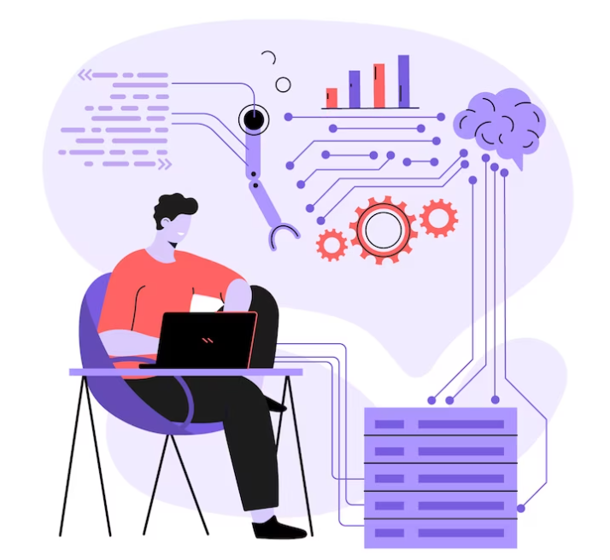
Derin Öğrenme Eğitimine Genel Bakış
Derin Öğrenme Eğitiminde Neler Yapacağız?
Derin Öğrenme Yolculuğumuzu Nasıl Tamamlayacağız?
Yol Haritası Örnekleri
Bu Eğitimi Nasıl İşleyeceğiz?

Slide 4
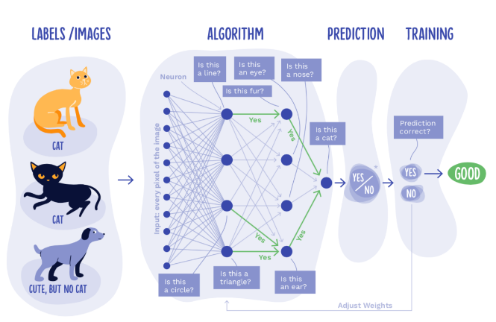
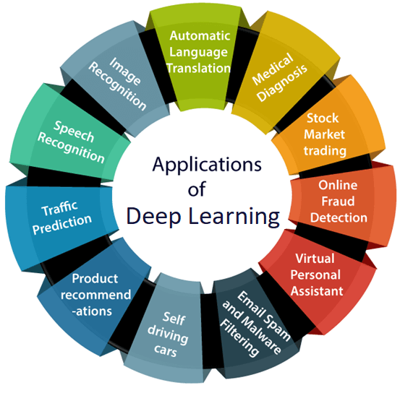
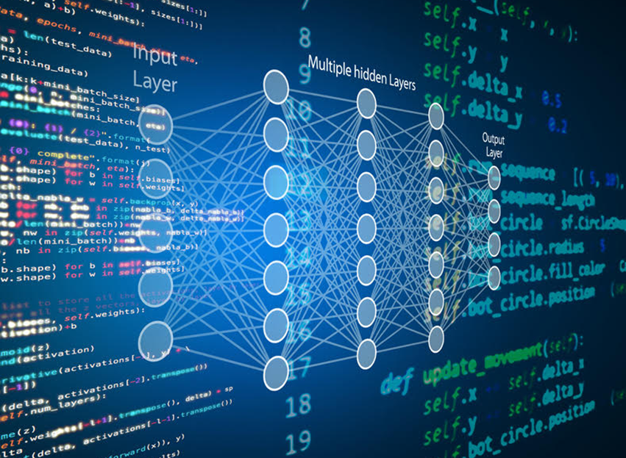
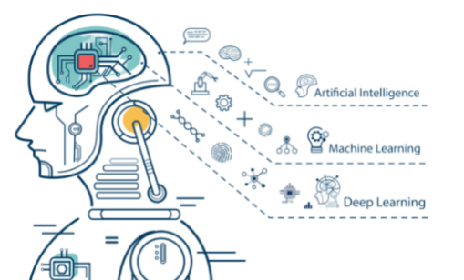
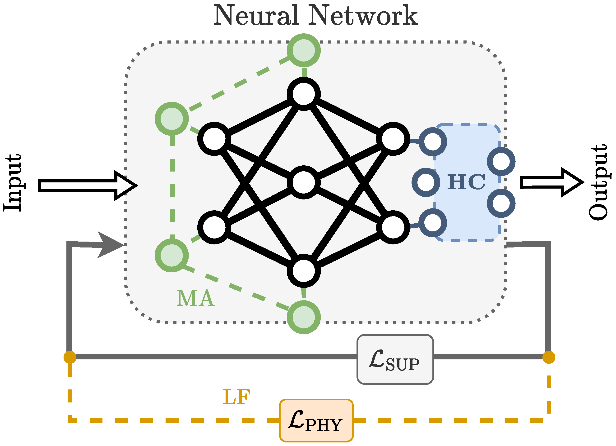
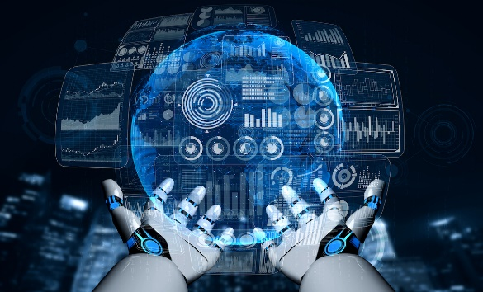
Derin Öğrenme Eğitiminde Neler Yapacağız?
Genel Kültür ve Temel Kavramlar
Uygulama Alanları ve Kullanım Senaryoları
Detaylı Teorik Öğrenim
Kodlama ve Teknik Beceriler
Proje ve Case Study ile Pratik Uygulama
İleri Düzey Konular, Araştırmalar ve AI Ürünleri
https://karmaadvisory.com/deep-learning-basics/
https://www.javatpoint.com/applications-of-machine-learning
https://www.mdpi.com/2079-9292/11/18/2850
https://www.linkedin.com/pulse/why-deep-learning-good-coding-fathom-health/
https://favtutor.com/blogs/deep-learning-projects-for-beginners
https://www.iiot-world.com/industrial-iot/connected-industry/why-85-of-machine-learning-projects-fail/
Notes:
Genel Kültür ve Temel Kavramlar
Derin öğrenmenin ne olduğunu ve genel mantığını anlamak
Uygulama Alanları ve Kullanım Senaryoları
Derin öğrenmenin hangi alanlarda kullanıldığına dair örnekler (görüntü işleme, doğal dil işleme, oyun oynama, vs.)
Gerçek dünya problemlerini çözme konusunda derin öğrenmenin rolü
Detaylı Teorik Öğrenim
Sinir ağları, yapılar (örneğin, CNN, RNN, GAN) ve bunların nasıl çalıştığını öğrenmek
Model eğitimi, hiperparametre ayarlama, kayıp fonksiyonları
İleri düzey konular (örneğin, transfer öğrenme)
Kodlama ve Teknik Beceriler
Derin öğrenme kütüphanelerini öğrenmek (TensorFlow, PyTorch, Keras, vs.)
Model oluşturma, eğitme ve değerlendirme
Veri hazırlama ve ön işleme
Proje ve Case Study ile Pratik Uygulama
Gerçek dünya problemleri üzerinde projeler geliştirmek
Case study analizleri ve bu projelerde öğrendiklerini uygulamak
Elde edilen sonuçları değerlendirme ve iyileştirme stratejileri
İleri Düzey Konular, Araştırmalar ve AI Ürünleri
Yeni ve gelişen teknikleri takip etmek (örneğin, yeni araştırmalar, makaleler)
İleri düzey uygulamalar ve özel konular (örneğin, özelleştirilmiş ağ yapıları, büyük veri analizleri)

Slide 5
Derin Öğrenme Yolculuğumuzu Nasıl Tamamlayacağız?
Detaylı Teorik Öğrenim
Kodlama ve Teknik Beceriler
Proje ve Case Study ile Pratik Uygulama
İleri Düzey Konular, Araştırmalar ve AI Ürünleri
https://www.linkedin.com/pulse/why-deep-learning-good-coding-fathom-health/
https://favtutor.com/blogs/deep-learning-projects-for-beginners
https://www.iiot-world.com/industrial-iot/connected-industry/why-85-of-machine-learning-projects-fail/
https://www.mdpi.com/2079-9292/11/18/2850
Notes:
Detaylı Teorik Öğrenim: anlattığım her bir konu ayrıca teorik ve uygulamalı olarak BTK akademi altında eğitim olarak sunulacak.
Kodlama ve Teknik Beceriler: dediğim gibi
Proje ve Case Study ile Pratik Uygulama: derin öğrenmeyi öğrendikten sonra bu modelleri kullanakrak farklı alanlarda proje eğitimleri olacak. Mesela derin_öğrenme_ile_sağlık_atölyesi
İleri Düzey Konular, Araştırmalar ve AI Ürünleri: son olarakda ilerleyen aşamalarda mlops gibi kavramlar ile derin öğrenmeye yöenlik ürün geliştirme eğitimleri olacak.

Slide 6
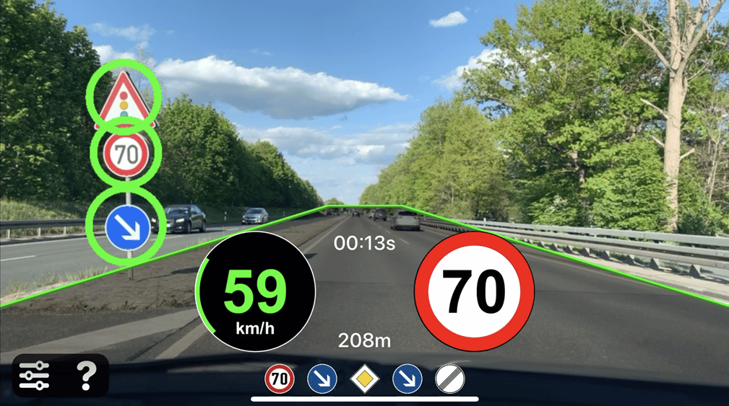
Yol Haritası Örneği - 1
Araç Tabela Tanıma Sistemi
Temel Programlama ve Veri Bilimi
Makine Öğrenmesi Temelleri
Veri Toplama ve Ön İşleme
Görüntü İşleme ve Bilgisayarla Görü
Derin Öğrenme ve Sinir Ağları
Model Eğitimi ve Testi
Uygulama Geliştirme ve Entegrasyon
Sonuçların Değerlendirilmesi ve İyileştirme
https://fnsautoglass.com/traffic-sign-recognition/
Notes:
Temel Programlama ve Veri Bilimi: Python gibi bir programlama dilinde yeterlilik sağlamak, veri analizi ve işleme becerileri kazanmak.
Makine Öğrenmesi Temelleri: Denetimli ve denetimsiz öğrenme algoritmaları, model değerlendirme metrikleri, overfitting ve underfitting kavramları.
Veri Toplama ve Ön İşleme: Araçları tanıyacak veri setlerini toplama, veriyi temizleme ve öznitelik mühendisliği yapma.
Görüntü İşleme ve Bilgisayarla Görü: Görüntü işleme teknikleri, kenar algılama, segmentasyon, özellik çıkarımı ve derin öğrenme yaklaşımları.
Derin Öğrenme ve Sinir Ağları: Convolutional Neural Networks (CNN) gibi derin öğrenme mimarileri ve modelleri hakkında bilgi edinme.
Model Eğitimi ve Testi: Eğitim, doğrulama ve test aşamaları, modelin performansını değerlendirme, hiperparametre ayarı.
Uygulama Geliştirme ve Entegrasyon: Projeyi gerçek dünyada uygulamak için yazılım geliştirme, API entegrasyonları ve kullanıcı arayüzü tasarımı.
Sonuçların Değerlendirilmesi ve İyileştirme: Proje sonuçlarını analiz etme, geri bildirim toplama ve gerekli iyileştirmeleri yapma.

Slide 7
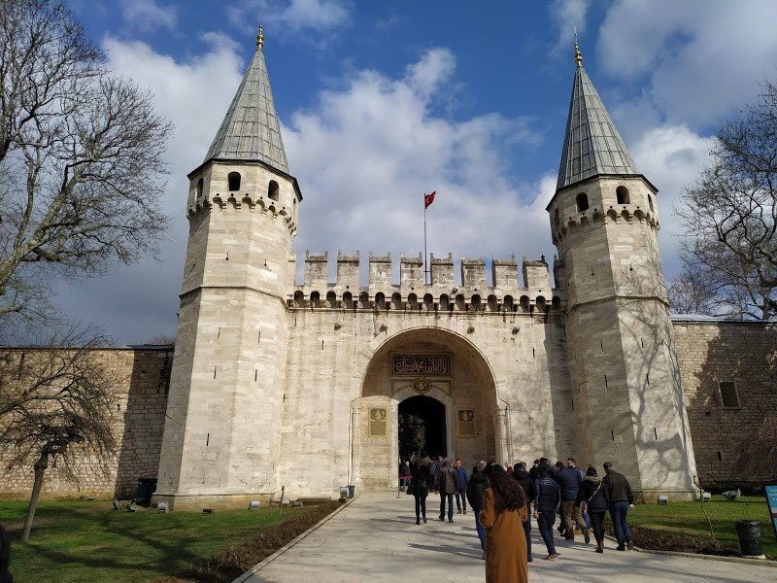
Yol Haritası Örneği - 2
Akıllı Müze Asistanı
Temel Programlama ve Veri Bilimi
Doğal Dil İşleme (NLP) Temelleri
Ses İşleme ve Konuşma Tanıma
Doğal Dil Üretimi (NLG)
LLM (Large Language Models)
Müze İçeriği ve Bilgi Yönetimi
Kullanıcı Arayüzü ve Etkileşim Tasarımı
Uygulama Geliştirme ve Entegrasyon
https://muzeler.org/topkapi-sarayi-muzesi--713781
Notes:
Temel Programlama ve Veri Bilimi
Programlama Dilleri: Python gibi bir dilde yeterlilik sağlama.
Veri Bilimi Temelleri: Veri analizi, işleme ve temel istatistiksel yöntemler.
2. Doğal Dil İşleme (NLP) Temelleri
Temel NLP Kavramları: Tokenizasyon, lemmatizasyon, dil modelleme.
Metin Madenciliği ve Analizi: Metin veri analizi ve öznitelik mühendisliği.
3. Ses İşleme ve Konuşma Tanıma
Ses İşleme Temelleri: Ses sinyallerinin işlenmesi, özellik çıkarımı.
Konuşma Tanıma: Speech-to-Text (STT) teknolojileri ve araçları, konuşma verilerini metne dönüştürme.
Sesli Komutlar: Sesli komutların tanınması ve işlenmesi.
4. Doğal Dil Üretimi (NLG)
NLG Temelleri: Metin üretme ve dil modeli kullanma.
Yanıt Üretimi: Kullanıcıdan gelen sorulara uygun yanıtlar oluşturma.
5. LLM (Large Language Models)
LLM Temelleri: GPT, BERT gibi büyük dil modellerinin temelleri.
Model İnce Ayar: Müze içerikleri ile ilgili özel veri setleriyle ince ayar yapma.
Uygulama: Sesli etkileşimler için LLM tabanlı yanıtlar oluşturma.
6. Müze İçeriği ve Bilgi Yönetimi
Müze Bilgisi: Müze sergileri, eser bilgileri ve müze veritabanları hakkında bilgi edinme.
Veri Entegrasyonu: Müze verilerini sesli asistanın kullanabileceği formatta düzenleme.
7. Kullanıcı Arayüzü ve Etkileşim Tasarımı
Sesli Etkileşim Tasarımı: Kullanıcı deneyimini iyileştirmek için sesli etkileşim senaryoları ve komutlar tasarlama.
Dialog Yönetimi: Sesli asistanın kullanıcıyla etkili bir şekilde konuşmasını sağlamak için dialog yönetimi.
8. Uygulama Geliştirme ve Entegrasyon
Sesli Yanıt Sistemi: Sesli yanıtları oluşturmak ve sesli asistan uygulamasını geliştirmek.
Entegrasyon: Konuşma tanıma, NLG ve LLM teknolojilerini entegre etme.

Slide 8
Eğitimi Nasıl İşleyeceğiz?
Teorik Bilgi
Güncel Trendler ve Yenilikler
Uygulamalı Projeler ve Pratik Çalışmalar Örneği
Notes:
Teorik Bilgi
Güncel Trendler ve Yenilikler: Alanınızdaki en son gelişmeleri ve yenilikleri takip etmek önemlidir. Bu başlık altında, sektördeki güncel trendler ve araştırmalar hakkında bilgi
Uygulamalı Projeler ve Pratik Çalışmalar Örneği: Teoriyi pratiğe dökmek için örnek projeler ve uygulamalı çalışmalar önerilebilir. Bu, öğrenilen bilgilerin gerçek dünyadaki uygulamalarını görmeyi sağlar.

Slide 9
Derin Öğrenme Nedir?

Slide 10
Derin Öğrenme Nedir?
Derin Öğrenme Nedir?
Derin Öğrenme Nasıl Çalışır?
Derin Öğrenme Ağının Bileşenleri
Derin Öğrenme Nasıl Öğrenir?
Derin Öğrenme Donanım Gereksinimleri
Derin Öğrenmenin Zorlukları

Slide 11
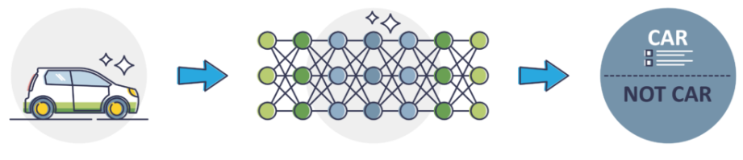
Derin Öğrenme Nedir?
Derin öğrenme, bilgisayarlara verileri insan beyninin işleyişinden esinlenerek analiz etmeyi öğreten bir yapay zeka (AI) yöntemidir.
Derin öğrenme modelleri, resimler, metinler, sesler ve diğer veri türlerindeki karmaşık desenleri tanıyarak doğru tahminler ve öngörüler üretir.
Tipik olarak insan zekası gerektiren görevleri otomatikleştirmek için kullanılır. Örnekler:
Görüntü Tanıma: Görüntüleri tasvir etme.
Sesli Veri İşleme: Ses dosyalarını metne dönüştürme.
https://www.linkedin.com/pulse/deep-learning-financial-markets-quantace-research/

Slide 12
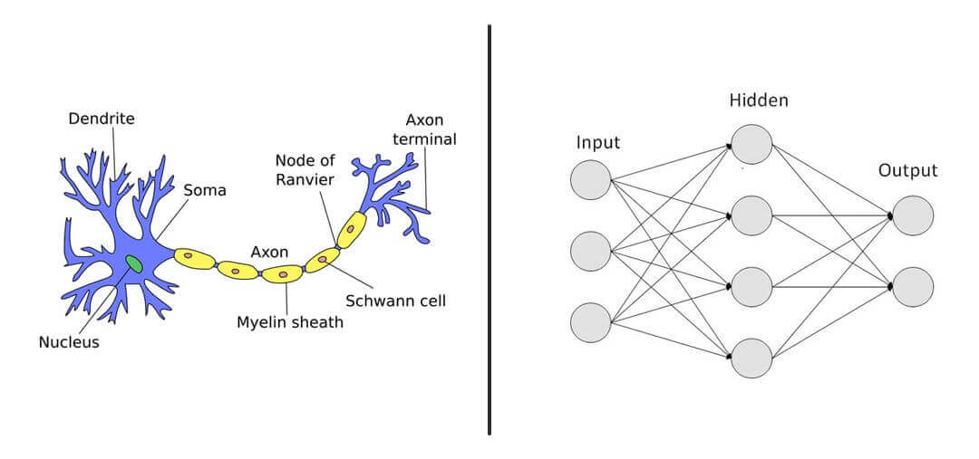
Derin Öğrenme Nasıl Çalışır?
Derin öğrenme algoritmaları, insan beyninden esinlenilerek modellenen sinir ağlarıdır.
Örneğin, bir insan beyni, bilgiyi öğrenmek ve işlemek için birlikte çalışan milyonlarca birbirine bağlı nöron içerir.
Benzer şekilde, derin öğrenme sinir ağları veya yapay sinir ağları, bilgisayar içinde birlikte çalışan birçok yapay nöron katmanından oluşur.
Yapay nöronlar, verileri işlemek için matematiksel hesaplamalar kullanan ve düğüm adı verilen yazılım modülleridir.
https://clevertap.com/blog/neural-networks/

Slide 13
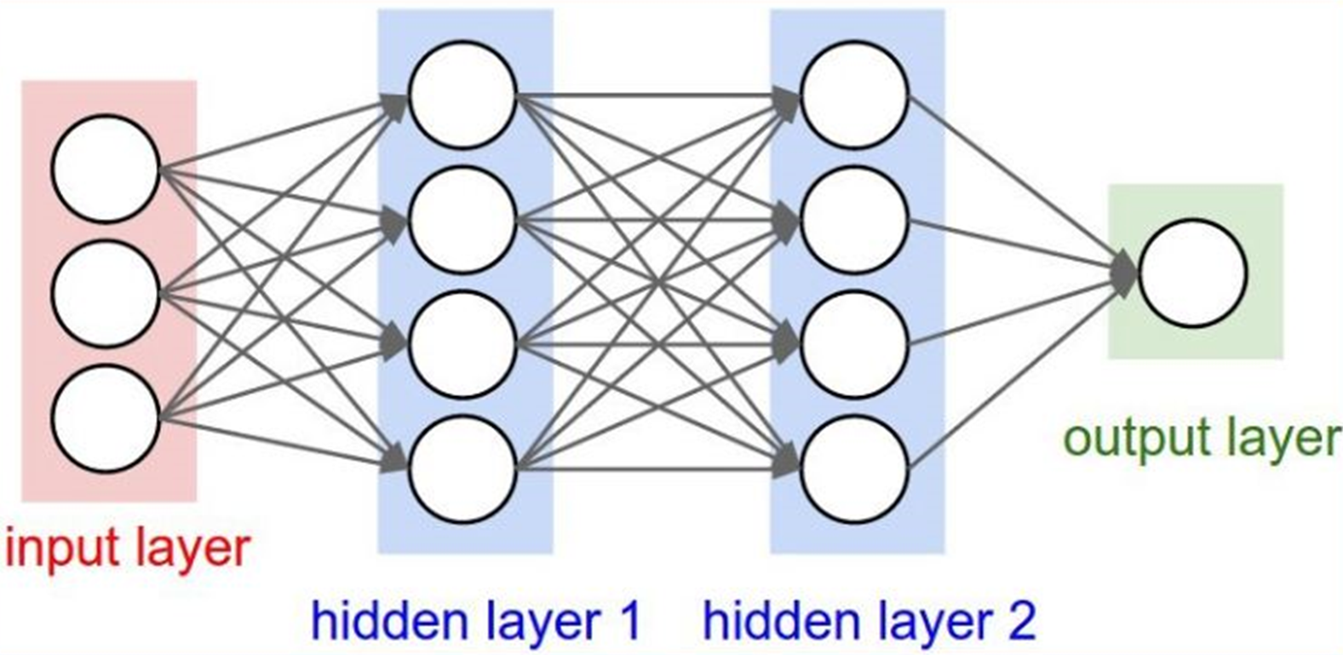
Derin Öğrenme Ağının Bileşenleri
Girdi Katmanı
Gizli Katman
Çıktı Katmanı
Notes:
Girdi Katmanı
Girdi katmanıdır, verinin özniteliklerinin sinir ağına girdiği verildiği katmandır.
Gizli Katman
Verilerin transfer edildiği ve öğrenme işlemnin gerçekleştirildiği katmandır.
Çıktı Katmanı
Etiket bilgisinin hesaplandığı katmandır

Slide 14
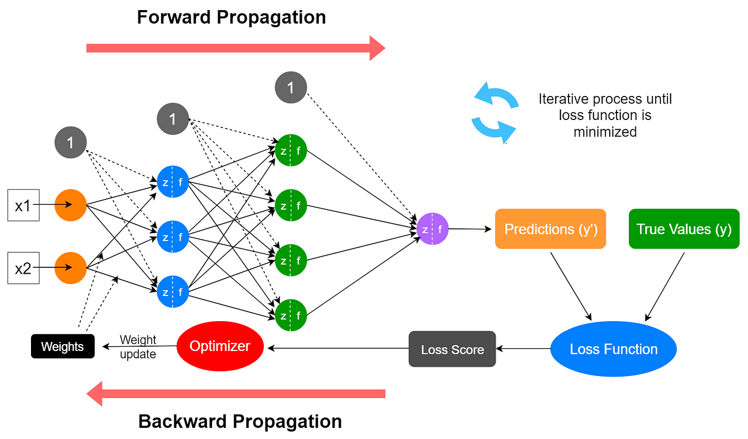
Derin Öğrenme Nasıl Öğrenir?
Referans: https://medium.com/data-science-365/overview-of-a-neural-networks-learning-process-61690a502fa

Slide 15

Derin Öğrenme Donanım Gereksinimleri
Derin öğrenme, muazzam bir hesaplama gücü gerektirir.
Yüksek performanslı grafik işlemcileri (GPU'lar) idealdir çünkü çok çekirdekli olarak birçok hesaplamayı büyük bir bellek ile işleyebilirler.
Bunun yanı sıra bulutta derin öğrenmenin avantajları bulunmaktadır.
Hız
Ölçeklenebilirlik
https://www.weka.io/blog/cloud-storage/machine-learning-cloud/

Slide 16
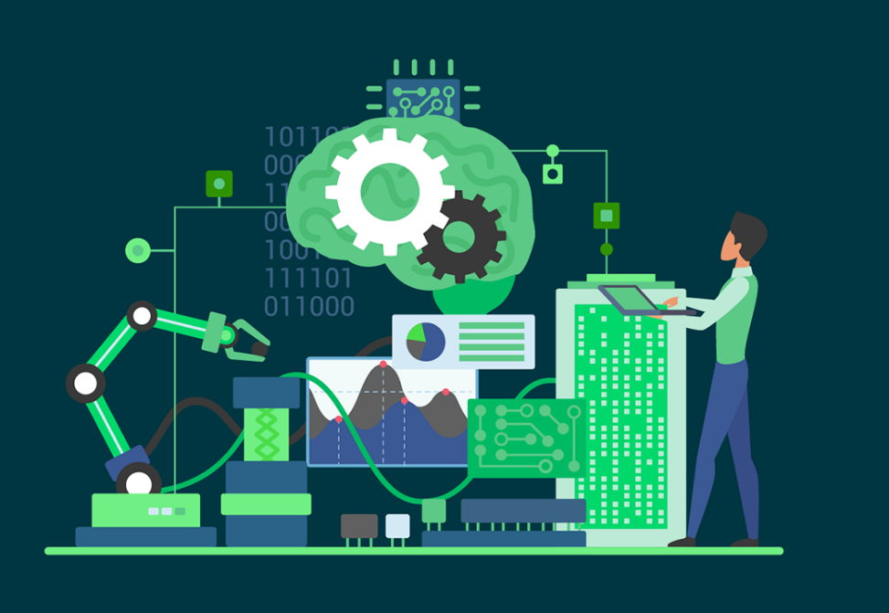
Derin Öğrenmenin Zorlukları
Büyük miktarlarda yüksek kaliteli veri
Büyük işlem gücü
Yorumlanabilirlik
Aşırı Öğrenme
Zaman
Notes:
Derin öğrenmenin zorlukları nelerdir?
Derin öğrenme nispeten yeni bir teknoloji olduğundan, pratikte uygulanması konusunda belirli zorluklar bulunur.
Büyük miktarlarda yüksek kaliteli veri
Derin öğrenme algoritmaları, bunları büyük miktarlarda yüksek kaliteli veri üzerinde eğittiğinizde daha iyi sonuçlar verir. Girdi veri kümenizdeki aykırı öğeler veya hatalar derin öğrenme sürecini önemli ölçüde etkileyebilir. Örneğin, hayvan görüntüsü örneğimizde, derin öğrenme modeli, veri kümesine yanlışlıkla hayvan olmayan görüntüler eklendiğinde bir uçağı kaplumbağa olarak sınıflandırabilir.
Bu tür yanlışlıkları önlemek için, derin öğrenme modellerini eğitmeden önce büyük miktarda veriyi temizlemeli ve işlemelisiniz. Giriş verilerinin ön işlemesi, büyük miktarda veri depolama kapasitesi gerektirir.
Büyük işlem gücü
Derin öğrenme algoritmaları yoğun işlem gerektirir ve düzgün çalışması için yeterli bilgi işlem kapasitesine sahip bir altyapıya ihtiyaç vardır. Aksi takdirde, sonuçları işlemek uzun zaman alır.
Yorumlanabilirlik: Derin öğrenme modelleri karmaşıktır, siyah bir kutu gibi çalışır. Sonucun yorumlanması çok zordur.
Aşırı Öğrenme: Model tekrar tekrar eğitildiğinde, eğitim verilerine çok özelleşir ve aşırı öğrenme ve yeni verilerde zayıf performansa yol açar. Zaman Alıcı: Sıralı veriler üzerinde çalışırken, hesaplama kaynağına bağlı olarak çok uzun sürebilir, hatta günler veya aylar alabilir.

Slide 17
Derin Öğrenme Yöntemleri

Slide 18
Derin Öğrenme Yöntemleri
Yapay Sinir Ağları (ANN)
Evrişimsel Sinir Ağları (CNN)
Yinelemeli Sinir Ağları (RNN)
Uzun Kısa Süreli Bellek (LSTM)
Çekişmeli Üretici Ağlar (GANs)
Radyal Temelli Fonksiyon Ağları (RBFNs)
Kendini Düzenleyen Haritalar (SOMs -Self-organizing maps)

Slide 19
Derin Öğrenme Yöntemleri
Derin İnanç Ağları (DBNs)
Otomatik Kodlayıcılar (Autoencoders)
Transfer Öğrenimi (Transfer Learning)
Artık Ağlar (ResNets)
Derin Pekiştirmeli Öğrenme
Transformers

Slide 20
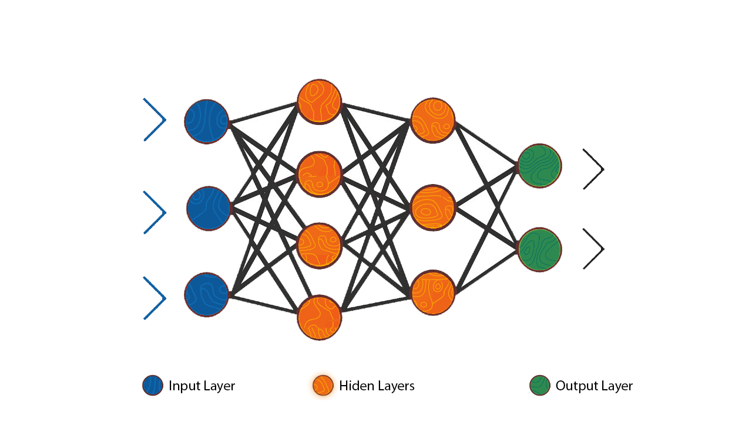
Yapay Sinir Ağları (ANN)
Tanım: Yapay Sinir Ağları (Artificial Neural Networks - ANN), biyolojik sinir ağlarının yapısını taklit ederek karmaşık veri örüntülerini öğrenmeyi amaçlayan bir makine öğrenmesi modelidir.
Kullanım Alanı: Yapay sinir ağları, finansal öngörüler, görüntü tanıma, dil işleme ve oyun stratejileri gibi geniş bir uygulama yelpazesinde kullanılmaktadır.
Örnek: Bir yapay sinir ağı, sesli komutları tanıma uygulamasında kullanılabilir.
https://www.analyticsvidhya.com/blog/2021/07/understanding-the-basics-of-artificial-neural-network-ann/
Notes:
Yapay Sinir Ağları (Artificial Neural Networks - ANN), beynimizin sinir hücrelerinden ilham alınarak tasarlanan bir yapay zeka modelidir. Bu ağlar, bilgi işleme görevlerini yerine getirmek için bir araya gelen birçok yapay "nörondan" oluşur. Her nöron, bir tür hesaplama birimi olarak çalışır ve diğer nöronlarla bağlantılıdır. Bu bağlantılar, ağırlıklar adı verilen sayısal değerlerle ifade edilir ve ağın öğrenme yeteneğini sağlar.
ANN'ler, giriş verilerini alır, bu verileri bir dizi katmandan geçirir ve sonunda bir çıktı üretir. Bu süreçte ağ, giriş ve çıkış arasındaki ilişkileri öğrenir ve bu sayede karmaşık veri örüntülerini tanıyabilir. Örneğin, bir görüntüyü tanıma veya bir metin içerisindeki duyguyu analiz etme gibi görevlerde kullanılabilirler.

Slide 21
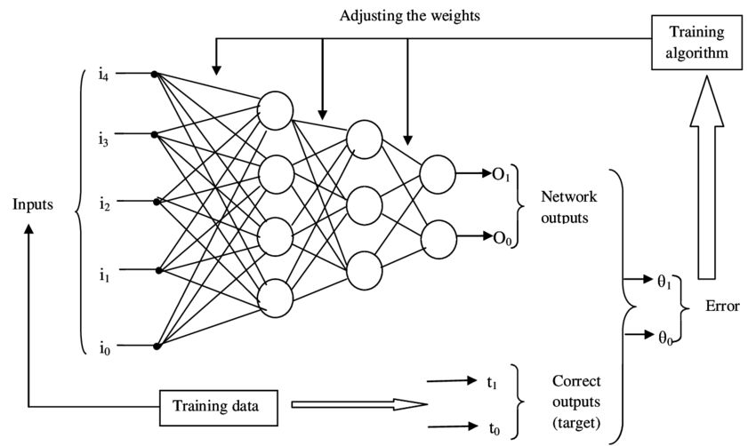
Yapay Sinir Ağları (ANN)
Öğrenme
https://www.researchgate.net/figure/How-a-neural-network-works_fig1_308094289
Notes:
Yapay Sinir Ağları'nın (ANN) öğrenme süreci, ağırlıkların optimize edilmesi yoluyla gerçekleşir. Bu süreç, ağın verilen bir girdi ile istenen bir çıktı arasındaki ilişkiyi öğrenmesini sağlar. Öğrenme süreci genel olarak üç ana aşamadan oluşur: ileri yayılım (forward propagation), hata hesaplama, ve geri yayılım (backpropagation).
1. İleri Yayılım (Forward Propagation)
Bu aşamada, giriş verileri ağın katmanları boyunca ileriye doğru aktarılır. Her nöron, kendisine bağlı nöronlardan aldığı sinyalleri toplar, bu sinyalleri ağırlıklarla çarpar ve bir aktivasyon fonksiyonu aracılığıyla işler. Aktivasyon fonksiyonu, nöronun çıkışını belirleyen bir matematiksel formüldür. En yaygın kullanılan aktivasyon fonksiyonları arasında ReLU (Rectified Linear Unit), sigmoid ve tanh bulunur.
Sonuçta, bu işlemler bir dizi gizli katmandan geçer ve nihayetinde bir çıktı katmanına ulaşır. Çıktı katmanı, ağın tahmin ettiği sonucu üretir.
2. Hata Hesaplama
Ağ bir çıktı ürettikten sonra, bu çıktı ile gerçek değer (hedef) karşılaştırılır. Bu karşılaştırma, hata fonksiyonu (loss function) kullanılarak yapılır. Hata fonksiyonu, ağın tahminleri ile gerçek değerler arasındaki farkı ölçer. Örneğin, bir regresyon probleminde kullanılan hata fonksiyonu genellikle Ortalama Kare Hatası (Mean Squared Error - MSE) iken, sınıflandırma problemlerinde genellikle çapraz entropi (cross-entropy) kullanılır.
3. Geri Yayılım (Backpropagation)
Hata hesaplandıktan sonra, geri yayılım süreci başlar. Bu aşamada, hata fonksiyonunun ağın her bir ağırlığına olan etkisi hesaplanır. Bu işlem, zincir kuralı (chain rule) adı verilen bir türev alma tekniği ile gerçekleştirilir. Amaç, hata fonksiyonunun ağırlıklara göre türevini (gradyanını) bulmaktır.
Bulunan bu gradyanlar, ağırlıkların güncellenmesinde kullanılır. Ağırlıklar, genellikle "gradyan inişi" (gradient descent) adı verilen bir optimizasyon algoritması kullanılarak ayarlanır. Gradyan inişi, ağırlıkları hatayı azaltacak şekilde küçük adımlarla değiştirir. Bu adımların büyüklüğü, öğrenme oranı (learning rate) olarak adlandırılır ve modelin öğrenme hızını kontrol eder.

Slide 22
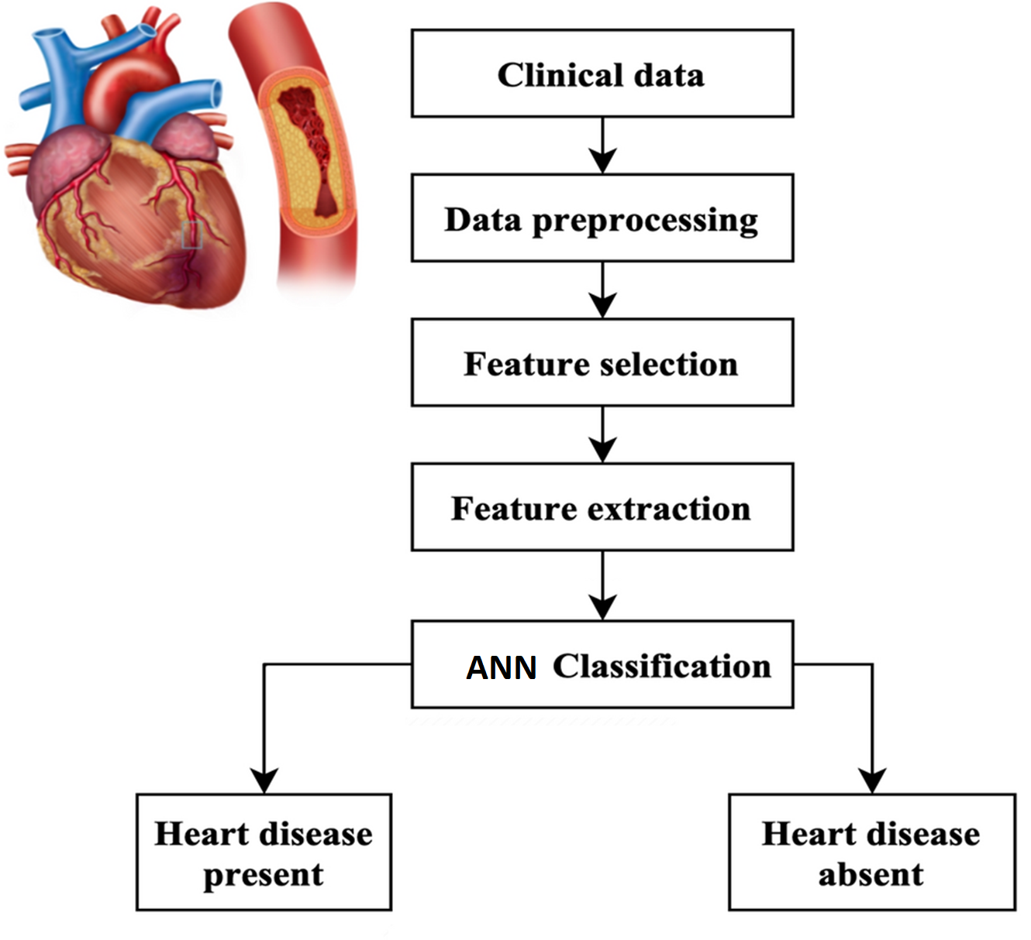
Yapay Sinir Ağları (ANN) Gerçek Hayat Problemi
Kalp Hastalığı Risk Tahmini
https://www.nature.com/articles/s41598-024-58489-7
Notes:
Proje Örneği: Kalp Hastalığı Risk Tahmini
Proje Açıklaması: Bu projede, yapay sinir ağları kullanılarak bir bireyin kalp hastalığı riski taşıyıp taşımadığını tahmin etmek amaçlanmıştır. Kalp hastalıkları, dünyada önde gelen ölüm nedenlerinden biridir ve erken teşhis, yaşam kurtarıcı olabilir. Bu nedenle, hastaların tıbbi ve demografik verilerine dayanarak risk tahmini yapmak önemlidir.
Projenin Detayları:
Veri Toplama:
Veri Seti: Hastaların tıbbi geçmişleri, demografik bilgileri ve çeşitli biyometrik ölçümleri içeren veri seti toplanır. Örneğin:
Yaş
Cinsiyet
Kan basıncı
Kolesterol seviyesi
EKG sonuçları
Vücut kitle indeksi (BMI)
Sigara içme durumu
Fiziksel aktivite düzeyi
Ailede kalp hastalığı öyküsü
Etiketleme: Her hasta için kalp hastalığı olup olmadığına dair etiketler kullanılır.
Veri Ön İşleme:
Eksik Verilerin Tamamlanması: Eksik veri noktaları uygun yöntemlerle doldurulur.
Normalizasyon: Veriler, modelin daha iyi performans göstermesi için normalizasyon teknikleri ile ölçeklendirilir.
Özellik Seçimi: En etkili özellikleri belirlemek için veri analizi yapılır ve gereksiz özellikler elenir.
ANN Modeli:
Model: Bu projede bir Artificial Neural Network (ANN) kullanılır. ANN, bir giriş katmanı, bir veya daha fazla gizli katman ve bir çıkış katmanından oluşur.
Giriş Katmanı: Toplanan verilerin her biri, modelin giriş katmanında birer nöron olarak temsil edilir.
Gizli Katmanlar: Bu katmanlarda nöronlar, ağırlıklar ve aktivasyon fonksiyonları aracılığıyla giriş verilerini işler.
Çıkış Katmanı: Tek bir nöronla, bireyin kalp hastalığı riskine sahip olup olmadığı (0 veya 1 şeklinde) tahmin edilir.
Eğitim: Model, geçmiş veriler üzerinde eğitilir ve hataları minimize etmek için geri yayılım (backpropagation) algoritması kullanılır.
Optimizasyon: Modelin performansını artırmak için optimizasyon teknikleri ve hiperparametre ayarlamaları yapılır.
Model Testi ve Değerlendirme:
Test Verisi: Model, daha önce görmediği bir veri seti üzerinde test edilir.
Değerlendirme Metrikleri: Modelin doğruluğu, hatalı pozitif oranı, hatalı negatif oranı, hassasiyet (sensitivity), özgüllük (specificity), F1 skoru gibi metriklerle değerlendirilir.
Sonuçlar:
ANN modeli, hastanın verilerine dayanarak, kalp hastalığı riskini belirli bir doğruluk oranıyla tahmin edebilir.
Bu sayede, yüksek risk taşıyan bireyler daha yakından izlenebilir ve gerekli önleyici tedbirler alınabilir.

Slide 23

Evrişimsel Sinir Ağları (CNN)
Tanım: Evrişimsel Sinir Ağları (Convolutional Neural Networks - CNN), özellikle görüntü işleme ve tanıma görevlerinde yüksek performans gösteren derin öğrenme modelleridir.
Kullanım Alanı: CNN'ler genellikle görsel veri analizi, yüz tanıma, otonom araçlar, ve tıbbi görüntüleme gibi uygulamalarda yaygın olarak kullanılır.
Örnek: Bir CNN modeli, güvenlik kamerası kayıtlarındaki nesneleri tanımlamak ve sınıflandırmak için kullanılabilir.
https://towardsdatascience.com/a-comprehensive-guide-to-convolutional-neural-networks-the-eli5-way-3bd2b1164a53

Slide 24
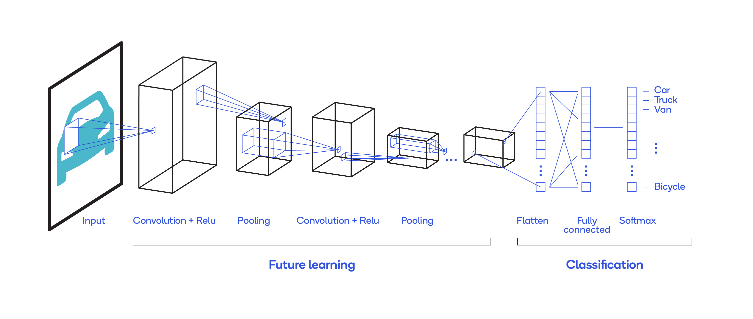
Evrişimsel Sinir Ağları (CNN)
Öğrenme
http://ceat.com.tn/kjyo.aspx?cname=convolutional+neural+network+and+deep+learning&cid=95
Notes:
Evrişimsel Sinir Ağları (Convolutional Neural Networks - CNN), özellikle görüntü ve diğer görsel veriler üzerinde başarılı sonuçlar elde eden derin öğrenme modelleridir. CNN'lerin öğrenme süreci, klasik yapay sinir ağlarına benzer bir yapıya sahiptir, ancak özellikle evrişim ve havuzlama katmanları gibi yapılarla zenginleştirilmiştir. Bu yapılar, modelin öğrenme kapasitesini artırarak, görüntü verilerini daha etkin bir şekilde analiz etmeyi sağlar.
CNN'de Öğrenme Süreci ve Temel Adımlar
1. Girdi (Input) Katmanı
CNN'ler genellikle bir görüntü verisiyle başlar. Bu görüntü, piksel değerlerinden oluşan çok boyutlu bir matris olarak modele giriş yapılır. Örneğin, bir renkli görüntüde, her piksel üç değer (kırmızı, yeşil, mavi) ile temsil edilir.
2. Evrişim (Convolution) Katmanı
Evrişim katmanı, CNN'in temel yapı taşıdır. Bu katman, görüntü üzerindeki yerel özellikleri çıkarmak için filtreler (kernels) kullanır. Filtreler, görüntü üzerinde kaydırılarak (stride) farklı bölgelerle etkileşime girer ve özellik haritaları (feature maps) oluşturur. Her özellik haritası, belirli bir özellik (örneğin, kenar, doku) hakkında bilgi taşır. Evrişim katmanının en önemli avantajı, yerel ilişkileri yakalayabilmesi ve bu sayede daha düşük sayıda parametre ile çalışabilmesidir.
Filtreler (Kernels): Belirli bir boyutta küçük matrislerdir. Bu filtreler, görüntü üzerinde dolaşarak her adımda bir hesaplama yapar ve bu hesaplamaların sonucunda bir özellik haritası oluşturur.
Aktivasyon Fonksiyonu: Evrişim katmanından sonra genellikle ReLU (Rectified Linear Unit) gibi bir aktivasyon fonksiyonu uygulanır. Bu fonksiyon, modele doğrusal olmayanlık katar ve negatif değerleri sıfırlar.
3. Havuzlama (Pooling) Katmanı
Havuzlama katmanı, evrişim katmanının çıktısını daha küçük boyutlara indirir ve böylece modelin hesaplama maliyetini düşürür. Bu katman, özellik haritalarındaki bilgiyi yoğunlaştırarak, temel özellikleri korurken gereksiz detayları azaltır.
Maksimum Havuzlama (Max Pooling): Genellikle en yaygın kullanılan havuzlama yöntemi olup, belirli bir alandaki en yüksek değeri alır.
Ortalama Havuzlama (Average Pooling): Bu yöntemde, belirli bir alandaki değerlerin ortalaması alınır.
4. Tam Bağlantılı (Fully Connected) Katman
Tam bağlantılı katmanlar, CNN'in son aşamasında yer alır ve klasik yapay sinir ağlarındaki nöronlara benzer şekilde çalışır. Bu katmanda, tüm nöronlar birbirine bağlıdır ve evrişim ve havuzlama katmanlarından gelen özellikler düzleştirilerek (flattening) tek bir vektöre dönüştürülür. Bu vektör, sınıflandırma veya regresyon gibi nihai görevler için kullanılır.
5. Çıkış (Output) Katmanı
Çıkış katmanı, ağın son katmanıdır ve genellikle bir softmax veya sigmoid aktivasyon fonksiyonu ile sonlandırılır. Bu katman, nihai tahminleri üretir. Örneğin, bir görüntü sınıflandırma probleminde, bu katman her sınıf için bir olasılık değeri döndürür.
CNN'in Öğrenme Süreci
CNN'in öğrenme süreci, klasik yapay sinir ağlarındaki gibi, ileri yayılım (forward propagation) ve geri yayılım (backpropagation) adımlarından oluşur:
1. İleri Yayılım (Forward Propagation)
Veri, giriş katmanından başlayarak her bir evrişim, aktivasyon ve havuzlama katmanından geçer. Bu aşamada, görüntüdeki temel özellikler çıkarılır ve son olarak tam bağlantılı katmanlar aracılığıyla bir tahmin üretilir.
2. Hata Hesaplama
Çıkış katmanında üretilen tahminler, gerçek değerlerle karşılaştırılır ve bir hata fonksiyonu kullanılarak ağın performansı değerlendirilir. Hata fonksiyonu, ağın ne kadar iyi öğrendiğini belirler. Örneğin, çapraz entropi (cross-entropy) sınıflandırma problemlerinde sıkça kullanılır.
3. Geri Yayılım (Backpropagation)
Hata hesaplandıktan sonra, hata sinyali ağın geriye doğru taşınır ve ağırlıkların bu hataya göre güncellenmesi sağlanır. Geri yayılım, özellikle CNN'deki filtrelerin ağırlıklarını optimize ederek, modelin öğrenmesini sağlar.
4. Ağırlık Güncellemesi
Geri yayılım sırasında hesaplanan gradyanlar, optimizasyon algoritması (örneğin, gradyan inişi) kullanılarak filtrelerin ve tam bağlantılı katmanların ağırlıklarını günceller. Bu adım, her iterasyon ve epoch'ta tekrarlanır ve modelin doğruluğu artar.

Slide 25
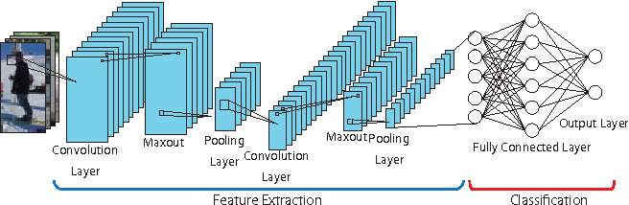
Evrişimsel Sinir Ağları (CNN) Gerçek Hayat Problemi
Otonom Araçlarda Yaya Tespiti
https://www.semanticscholar.org/paper/Pedestrian-detection-based-on-deep-convolutional-Fukui-Yamashita/2cc00efd62dc6b2ee10918b80bed50cb09ad5cac
Notes:
Otonom araçlarda yayaların tespiti için kullanılan Convolutional Neural Network (CNN) tabanlı bir proje, nesne tespiti ve bilgisayarla görme teknolojilerinin ileri düzey bir uygulamasıdır. Bu projede, otonom araçların çevresindeki yayaları güvenli bir şekilde tespit edebilmesi ve buna göre hareket edebilmesi amaçlanır.
Proje Örneği: Otonom Araçlarda Yaya Tespiti
Proje Açıklaması: Otonom araçların güvenli bir şekilde çalışabilmesi için, çevresindeki yayaları doğru ve hızlı bir şekilde tespit etmesi gereklidir. Bu proje, Convolutional Neural Network (CNN) kullanarak otonom araçların kameralarından alınan görüntülerde yayaları tespit etmek üzere bir model geliştirilmesini içerir.
Projenin Detayları:
Veri Toplama:
Veri Seti: Bu projede kullanılan veri seti, araçların kameraları tarafından kaydedilen görüntülerden oluşur. Genellikle bu veri setleri, farklı hava koşullarında, günün farklı saatlerinde ve çeşitli çevresel koşullarda çekilmiş görüntülerden oluşur.
Etiketleme: Her bir görüntüdeki yayalar, bounding box (sınırlayıcı kutular) kullanılarak etiketlenir. Bu kutular, yayaların bulunduğu konumları gösterir.
Veri Ön İşleme:
Görüntü İşleme: Görüntüler, CNN modeline uygun hale getirilmek için boyutlandırılır ve normalize edilir.
Veri Çoğaltma (Data Augmentation): Modelin genel performansını artırmak için, görüntüler üzerinde döndürme, çevirme, parlaklık ayarlama gibi veri çoğaltma teknikleri uygulanır.
CNN Modeli:
Model: Bu projede, genellikle Faster R-CNN, YOLO (You Only Look Once) veya SSD (Single Shot Multibox Detector) gibi nesne tespiti için özel olarak tasarlanmış CNN mimarileri kullanılır.
Giriş Katmanı: Giriş katmanı, aracın kamerasından alınan bir görüntüyü alır.
Gizli Katmanlar: CNN, görüntüdeki özellikleri çıkarır ve katmanlar boyunca bu özellikleri işleyerek nesnelerin yerini belirler.
Çıkış Katmanı: Çıkış katmanı, görüntüde bulunan yayaların konumlarını (bounding box) ve hangi sınıfa ait olduklarını (yaya, araç vb.) tahmin eder.
Eğitim: Model, etiketlenmiş görüntüler üzerinde eğitilir. Hedef, yaya tespitinde yüksek doğruluk elde etmektir.
Kayıp Fonksiyonu: Model, tespit edilen bounding box'ların doğruluğunu ve nesne sınıflandırma hatalarını minimize etmek için optimize edilir.
Model Testi ve Değerlendirme:
Test Verisi: Model, daha önce eğitilmediği görüntüler üzerinde test edilir.
Değerlendirme Metrikleri: Ortalama Hata (Mean Average Precision - mAP), Intersection over Union (IoU), hassasiyet ve doğruluk gibi metriklerle modelin performansı değerlendirilir.
Sonuçlar:
Geliştirilen CNN modeli, otonom aracın çevresinde bulunan yayaları gerçek zamanlı olarak tespit edebilir.
Bu sayede, araçlar yayalara çarpmaktan kaçınabilir ve daha güvenli bir sürüş sağlanabilir.
Sonuç: Bu proje, CNN'nin otonom araçlarda nasıl kritik bir rol oynadığını göstermektedir. Yaya tespiti, otonom sürüş sistemlerinin güvenliği ve verimliliği için hayati öneme sahiptir. CNN tabanlı bu tür modeller, yayaları hızla ve doğru bir şekilde tespit ederek, otonom araçların çevrelerine daha duyarlı hale gelmesini sağlar ve potansiyel kazaları önler.

Slide 26
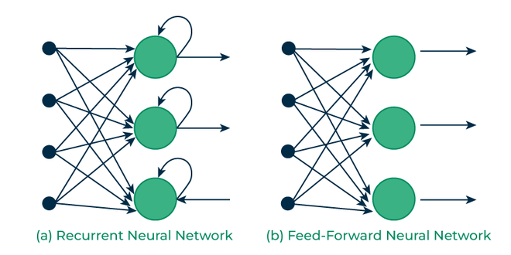
Yinelemeli Sinir Ağları (RNN)
Tanım: Yinelemeli Sinir Ağları (Recurrent Neural Networks - RNN), ardışık verileri işlemek ve zamansal ilişkileri modellemek amacıyla geliştirilmiş sinir ağı modelleridir.
Kullanım Alanı: RNN'ler, doğal dil işleme, metin üretimi, konuşma tanıma ve finansal zaman serisi analizi gibi zaman bağımlı veri analizi gerektiren alanlarda kullanılır.
Örnek: Bir RNN modeli, bir metin belgesindeki dil yapısını analiz etmek ve ardından aynı dilde benzer metinler oluşturmak için kullanılabilir.
Referans: https://www.geeksforgeeks.org/introduction-to-recurrent-neural-network/

Slide 27
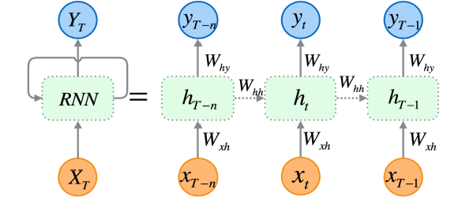
Yinelemeli Sinir Ağları (RNN)
Öğrenme
Notes:
Yinelemeli Sinir Ağları (Recurrent Neural Networks - RNN), özellikle ardışık ve zamansal verilerdeki bağımlılıkları öğrenme konusunda güçlüdür. RNN'ler, her zaman adımında bir önceki adımın çıktısını kullanarak veriyi işler, bu da onlara bir "hafıza" kazandırır ve zamansal ilişkileri öğrenmelerini sağlar. RNN'lerin öğrenme süreci, diğer sinir ağlarına benzer şekilde ileri yayılım (forward propagation) ve geri yayılım (backpropagation) aşamalarını içerir, ancak bu aşamalar zamansal veriyle başa çıkmak için uyarlanmıştır.
RNN'de Öğrenme Süreci ve Temel Adımlar
1. Girdi (Input) Katmanı ve Zaman Adımları
RNN'ler, girdiyi bir dizi zaman adımı (time steps) halinde işler. Her zaman adımında, bir veri noktası (örneğin, bir kelime veya bir sinyal değeri) modele beslenir. Bu veri noktası, modelin bir sonraki adımdaki çıktısını etkiler. RNN'lerin temel özelliği, önceki adımın bilgilerini bir "gizli durum" (hidden state) değişkeni aracılığıyla sonraki adıma aktarmasıdır.
2. İleri Yayılım (Forward Propagation)
Her zaman adımında, model aşağıdaki işlemleri gerçekleştirir:
Girdi İşlemi: O anki zaman adımındaki girdi (örneğin, bir kelime) ve önceki gizli durum alınır.
Gizli Durum Güncellemesi: Bu girdiler, RNN hücresinde işlenir ve yeni bir gizli durum (hidden state) oluşturulur. Gizli durum, modelin geçmiş adımlarda öğrendiği bilgileri taşır ve bir sonraki zaman adımına iletilir.
Çıktı Üretimi: Her zaman adımında bir çıktı üretilir, bu çıktı o anki zaman adımındaki girdiye ve önceki gizli duruma dayanır.
Matematiksel olarak, gizli durum hth_tht​ ve çıktı yty_tyt​ şu şekilde hesaplanır:
ht=f(Wh⋅ht−1+Wx⋅xt+bh)h_t = f(W_h \cdot h_{t-1} + W_x \cdot x_t + b_h)ht​=f(Wh​⋅ht−1​+Wx​⋅xt​+bh​) yt=g(Wy⋅ht+by)y_t = g(W_y \cdot h_t + b_y)yt​=g(Wy​⋅ht​+by​) Burada:
WhW_hWh​, WxW_xWx​, WyW_yWy​ ağırlık matrisleridir.
bhb_hbh​, byb_yby​ bias terimleridir.
fff ve ggg, genellikle doğrusal olmayan aktivasyon fonksiyonlarıdır (örneğin, tanh veya ReLU).
3. Hata Hesaplama
RNN, her zaman adımında bir tahmin üretir ve bu tahmin, gerçek değerle karşılaştırılarak bir hata (loss) hesaplanır. Genellikle hata, tüm zaman adımlarındaki tahminlerin toplamı üzerinden hesaplanır.
4. Geri Yayılım (Backpropagation Through Time - BPTT)
RNN'lerde hata sinyali, geri yayılım yoluyla önceki zaman adımlarına doğru aktarılır. Bu sürece "Zaman İçinde Geri Yayılım" (Backpropagation Through Time - BPTT) denir. BPTT, klasik geri yayılım algoritmasının bir uzantısıdır ve zaman adımları boyunca zincir türev kuralını kullanarak hata gradyanlarını hesaplar.
Bu süreç şu adımları içerir:
Hata Gradyanı Hesaplama: Her zaman adımındaki hata, önceki gizli duruma ve ağırlıklara göre hesaplanır. BPTT, bu hatayı zaman adımları boyunca geri taşır, böylece her adımda öğrenme gerçekleşir.
Ağırlık Güncellemesi: Hesaplanan gradyanlar, bir optimizasyon algoritması (örneğin, gradyan inişi) kullanılarak ağırlıkları günceller. Bu güncellemeler, modelin gelecekteki tahminlerini daha doğru hale getirmek için yapılır.

Slide 28
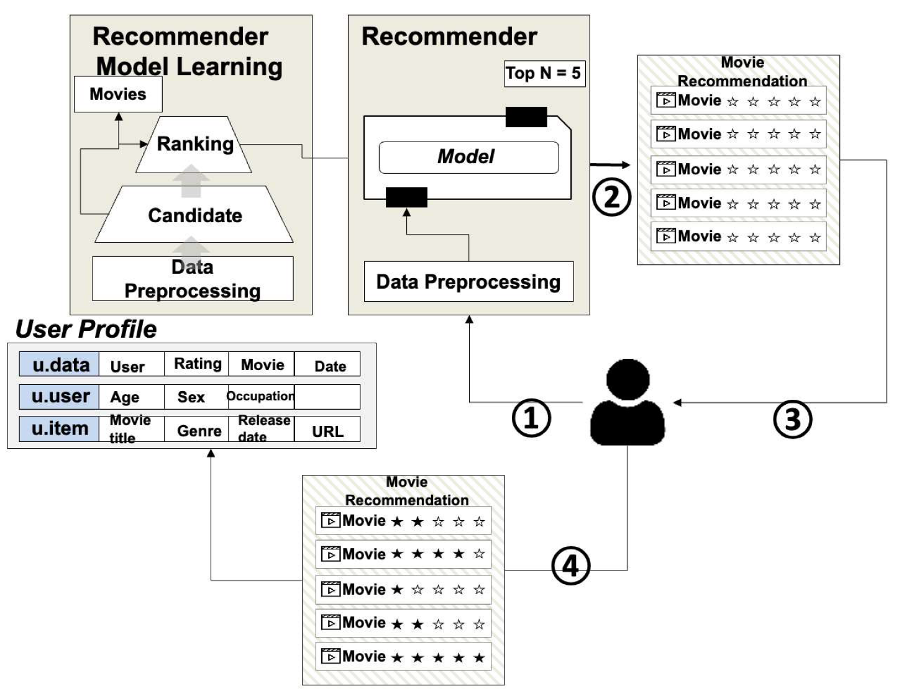
Yinelemeli Sinir Ağları (RNN) Gerçek Hayat Problemi
Film Öneri Sistemi
https://www.mdpi.com/2076-3417/14/3/1014
Notes:
Recurrent Neural Networks (RNN) ile yapılan bir tahmin ve öneri sistemi projesi örneği aşağıda verilmiştir. Bu sistem, kullanıcıların zaman içinde izledikleri filmleri analiz ederek, onlara kişiselleştirilmiş film önerileri sunar.
Proje Örneği: RNN Tabanlı Film Öneri Sistemi
Proje Açıklaması: Bu projede, Recurrent Neural Networks (RNN) kullanarak, kullanıcıların geçmiş izleme alışkanlıklarına dayalı olarak gelecekte izleyecekleri filmleri tahmin etmek ve önerilerde bulunmak amaçlanmıştır. RNN'ler, kullanıcıların izleme alışkanlıklarının sıralı doğasını modelleyerek, daha etkili öneriler sunabilir.
Projenin Detayları:
Veri Toplama:
Veri Seti: Kullanıcıların izledikleri filmlerin sıralı verileri (zaman damgası ile birlikte) kullanılır. Bu veri seti, her kullanıcının zaman içinde izlediği filmleri ve bu filmlere verdikleri puanları içerir.
Kullanıcı-ID: Her kullanıcı için benzersiz bir kimlik numarası.
Film-ID: İzlenen her film için benzersiz bir kimlik numarası.
Zaman Damgası: Kullanıcının bir filmi izlediği tarih ve saat bilgisi.
Puan: Kullanıcının filme verdiği puan (opsiyonel, sadece izleme bilgisi de kullanılabilir).
Veri Ön İşleme:
Sıralama: Kullanıcıların izleme geçmişleri, zaman damgalarına göre sıralanır.
Vektörleştirme: Filmler, modelin anlayabileceği bir şekilde vektörlere dönüştürülür. Bu işlem genellikle "embedding" kullanılarak yapılır.
Dizi Oluşturma: Her kullanıcının izleme geçmişi, sıralı film dizileri olarak işlenir. Bu diziler, RNN modelinin girişleri olacaktır.
RNN Modeli:
Model: RNN modeli, kullanıcıların izleme geçmişini analiz eder ve bir sonraki izlenecek filmi tahmin eder.
Giriş Katmanı: Kullanıcının izleme geçmişindeki filmleri alır.
Gizli Katmanlar: RNN hücreleri (örneğin, LSTM veya GRU) kullanılarak, önceki izleme verilerine dayalı olarak gelecekteki tercihleri öğrenir.
Çıkış Katmanı: Model, kullanıcının gelecekte izlemesi muhtemel filmleri tahmin eder.
Eğitim: Model, kullanıcıların geçmiş izleme verileri üzerinde eğitilir. Eğitim sırasında model, her izleme dizisinin bir sonraki filmini tahmin etmeyi öğrenir.
Kayıp Fonksiyonu: Modelin tahminlerinin doğruluğunu artırmak için, "cross-entropy" gibi uygun bir kayıp fonksiyonu kullanılır.
Öneri Sistemi:
Tahmin: Model, bir kullanıcının izlediği filmlerin sırasını analiz eder ve sonraki izlenmesi muhtemel filmleri tahmin eder.
Öneri: Tahmin edilen filmler arasından, en yüksek olasılıkla izlenecek olanlar kullanıcıya önerilir. Bu öneriler, kullanıcının izleme geçmişine göre kişiselleştirilir.
Model Testi ve Değerlendirme:
Test Verisi: Model, daha önce izlenmemiş film dizileri üzerinde test edilir. Modelin doğruluğu, kullanıcının gerçekten izlediği filmlerle karşılaştırılarak değerlendirilir.
Değerlendirme Metrikleri: Modelin önerilerinin ne kadar isabetli olduğunu ölçmek için, doğruluk, F1 skoru veya AUC gibi metrikler kullanılır.
Sonuçlar:
Model, kullanıcıların izleme alışkanlıklarına göre kişiselleştirilmiş film önerileri sunar. Örneğin, bir kullanıcının son izlediği birkaç film üzerinden, gelecekte izleyebileceği filmleri tahmin eder.
Bu öneriler, kullanıcının daha önce izlemediği ancak ilgisini çekebilecek filmleri bulmasına yardımcı olur.
Sonuç: Bu RNN tabanlı öneri sistemi, kullanıcıların izleme alışkanlıklarını sıralı bir şekilde analiz ederek, onlara daha uygun ve kişiselleştirilmiş film önerileri sunar. RNN'nin sıralı veri işleme yeteneği sayesinde, bu tür sistemler kullanıcı deneyimini büyük ölçüde geliştirebilir ve içerik platformlarında kullanıcıların ilgisini canlı tutabilir.

Slide 29
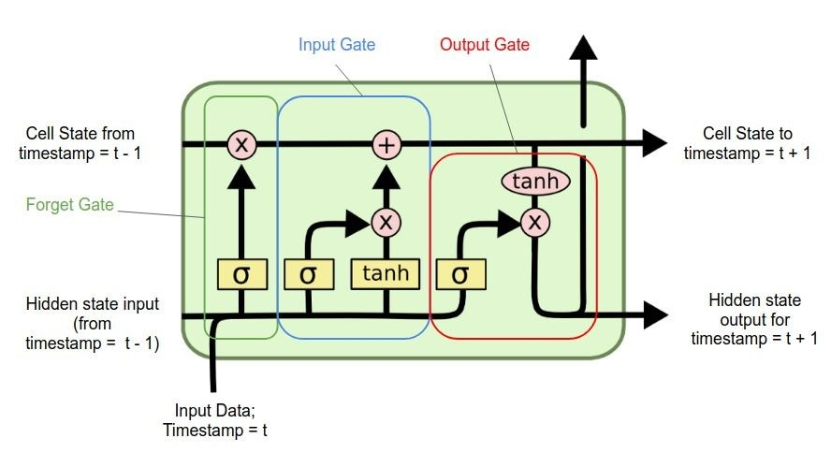
Uzun Kısa Süreli Bellek (LSTM)
Tanım: Uzun Kısa Süreli Bellek (Long Short-Term Memory - LSTM), RNN'lerin bellek sorunlarını çözmek için geliştirilmiş bir tür yinelemeli sinir ağıdır.
Kullanım Alanı: Dil modelleri, metin analizi, otomatik metin tamamlama ve hisse senedi fiyat tahminleri gibi uzun vadeli bağımlılıkların olduğu alanlarda kullanılır.
Örnek: Bir LSTM modeli, bir makale metnindeki anlamı anlamak ve ardından metin özetleri oluşturmak için kullanılabilir.
Referans: https://www.linkedin.com/pulse/lstm-networks-abdullah-al-rahman/

Slide 30
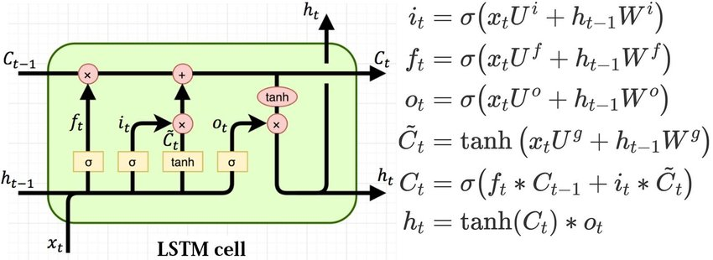
Uzun Kısa Süreli Bellek (LSTM)
Öğrenme
https://www.researchgate.net/figure/Structure-of-the-LSTM-cell-and-equations-that-describe-the-gates-of-an-LSTM-cell_fig5_329362532
Notes:
Not defterinde açıklaması var.

Slide 31
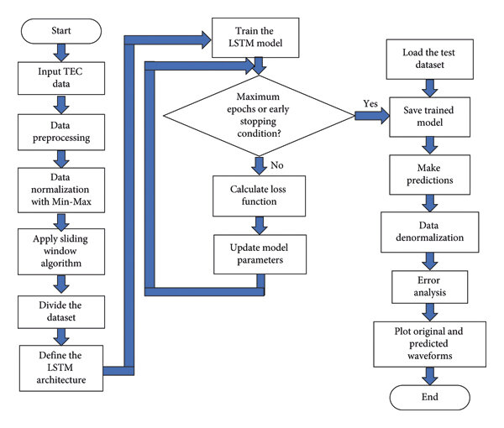
Uzun Kısa Süreli Bellek (LSTM) Gerçek Hayat Problemi
Kredi Risk Tahmini
https://www.researchgate.net/figure/Flowchart-for-development-and-implementation-of-the-LSTM-methodology_fig4_371015021
Notes:
Proje Örneği: Kredi Risk Tahmini
Proje Açıklaması: Bu projede, LSTM kullanarak kredi başvurularının risk seviyelerini tahmin etmek amaçlanır. Bu, finansal kurumların kredi başvurularını değerlendirirken riskleri daha doğru bir şekilde analiz etmelerine yardımcı olabilir. LSTM, zaman serisi ve geçmiş kredi başvurularının analizine dayalı olarak, bir kredi başvurusunun geri ödenme olasılığını tahmin edebilir.
Projenin Detayları:
Veri Toplama:
Veri Seti: Kredi başvuruları ve kredi geri ödeme geçmişlerine dair veriler toplanır. Bu veriler genellikle borçluların finansal durumlarını ve kredi geçmişlerini içerir.
Kişisel Bilgiler: Yaş, gelir, iş durumu, eğitim seviyesi gibi demografik bilgiler.
Kredi Bilgileri: Başvurulan kredi miktarı, kredi türü, kredi süresi gibi bilgiler.
Ödeme Geçmişi: Önceki kredilerdeki ödeme düzenlilikleri, gecikmeler ve ödenmeyen borçlar.
Finansal Durum: Mevcut borçlar, tasarruflar, varlıklar ve gelir durumu gibi finansal göstergeler.
Veri Ön İşleme:
Veri Temizleme: Eksik, hatalı veya uyumsuz veriler temizlenir.
Öznitelik Seçimi ve Dönüştürme: Veriler, LSTM modelinin daha iyi performans göstermesi için uygun formatta hazırlanır. Kategorik veriler (örneğin, iş durumu) sayısal verilere dönüştürülür (örneğin, one-hot encoding).
Zaman Serisi Düzenleme: Veriler, kredi başvuruları zaman içinde sıralı olarak düzenlenir. Her başvuru, ilgili kişisel ve finansal verilerle birlikte zamansal bir pencere içinde ele alınır.
LSTM Modeli:
Model Yapısı: LSTM, geçmiş kredi başvuruları ve finansal verilerden kredi risklerini tahmin eder.
Giriş Katmanı: Belirli bir zaman diliminde toplanmış kredi başvuruları ve finansal veriler alınır.
Gizli Katmanlar: LSTM hücreleri, uzun vadeli bağımlılıkları ve finansal verilerdeki değişimleri öğrenir.
Çıkış Katmanı: Model, kredi başvurusunun risk seviyesini tahmin eder. Çıkış genellikle risk olasılığı (örneğin, bir kredi başvurusunun geri ödenme olasılığı) olabilir.
Eğitim: Model, geçmiş kredi başvuruları ve ödemeler üzerindeki verilerle eğitilir. Amaç, modelin kredi riskini doğru bir şekilde tahmin edebilmesidir.
Kayıp Fonksiyonu: Genellikle "binary cross-entropy" gibi bir kayıp fonksiyonu kullanılarak modelin tahminlerinin doğruluğu ölçülür.
Tahmin ve Değerlendirme:
Tahmin: Eğitim tamamlandıktan sonra, model yeni kredi başvurularının risk seviyelerini tahmin etmek için kullanılır. Tahminler, risk skorları veya kredi geri ödeme olasılıkları şeklinde olabilir.
Değerlendirme Metrikleri: Modelin tahmin performansını değerlendirmek için çeşitli metrikler kullanılır. Bu metrikler arasında doğruluk, ROC AUC (Receiver Operating Characteristic - Area Under Curve), precision, recall ve F1 skoru bulunur.
Sonuçlar ve Uygulama:
Sonuçlar: Model, kredi başvurularının risk seviyelerini tahmin eder. Tahminler, kredi başvurularının onaylanıp onaylanmaması veya risk yönetim stratejilerinin belirlenmesi için kullanılabilir.
Uygulama: Finansal kurumlar, tahminlere dayalı olarak kredi başvurularını daha iyi değerlendirebilir, riskleri minimize edebilir ve potansiyel zararı azaltabilir. Ayrıca, kredi kararlarını daha adil ve veriye dayalı hale getirebilirler.
Örnek Kullanım Senaryoları:
Kredi Başvuru Değerlendirmesi: Kredi başvurularını değerlendirirken, risk seviyelerini tahmin etmek için kullanılabilir.
Risk Yönetimi: Finansal kurumlar, riskleri daha etkili bir şekilde yönetebilir ve kredi portföylerini optimize edebilir.
Kredi Politikaları: Kredi politikalarını belirlerken daha iyi veri analizi ve risk değerlendirmesi yapabilirler.
Sonuç: LSTM'ler, zaman serisi verileri ve geçmiş finansal verilerden risk tahmini yapmak için güçlü bir araçtır. Uzun vadeli bağımlılıkları ve karmaşık finansal ilişkileri öğrenme yeteneği sayesinde, kredi risklerini tahmin etmek ve risk yönetimini iyileştirmek için etkili çözümler sunar. Bu tür projeler, finansal kararları daha veri odaklı ve doğru hale getirebilir.

Slide 32

Çekişmeli Üretici Ağlar (GANs)
Tanım: Çekişmeli Üretici Ağlar (Generative Adversarial Networks - GANs), birbirine karşı çalışan iki yapay sinir ağı kullanılarak eğitilen bir derin öğrenme modelidir.
Bu ağlardan biri veri üretir (üretici), diğeri ise üretilen verilerin gerçek mi yoksa sahte mi olduğunu değerlendirir (ayırt edici).
Kullanım Alanı: GAN'lar, çeşitli alanlarda uygulama bulur; bunlar arasında görsel içerik oluşturma, video prodüksiyonu, yaratıcı sanat projeleri ve veri zenginleştirme yer alır.
Örnek: Bir GAN modeli, yüksek kaliteli ve gerçekçi insan yüzü fotoğrafları üretmek için kullanılabilir.
Referans: https://sthalles.github.io/intro-to-gans/

Slide 33
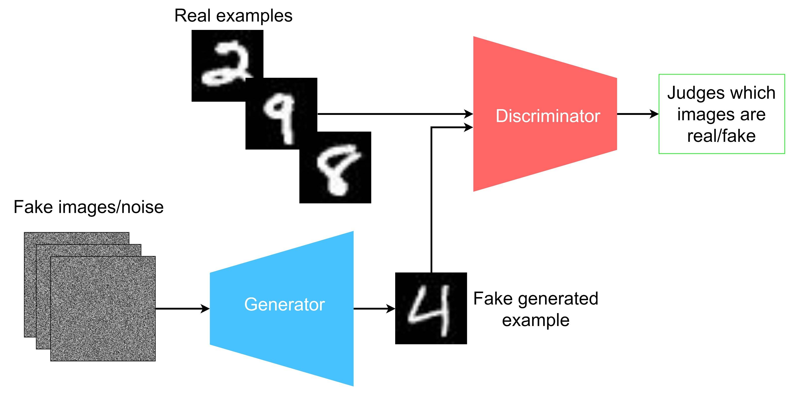
Çekişmeli Üretici Ağlar (GANs)
https://developer.ibm.com/articles/generative-adversarial-networks-explained/
Notes:
MNIST veri seti, el yazısı rakamları içeren veri setidir ve genellikle makine öğrenme ve derin öğrenme modellerinin eğitiminde kullanılır. GAN'ların MNIST veri seti üzerindeki nasıl çalıştığını anlamak için aşağıdaki adımları takip edebiliriz:
GAN'ların MNIST Veri Setinde Nasıl Çalıştığı:
1. Veri Seti:
MNIST: 28x28 piksel boyutunda el yazısı rakamlarının görüntülerinden oluşan bir veri setidir. Her görüntü bir rakamı (0-9) temsil eder ve bu veriler, modelin öğrenmesi için hem eğitim hem de test amacıyla kullanılır.
2. Ağların Yapısı:
Üretici (Generator): Bu ağ, rastgele gürültü (örneğin, 100 boyutlu bir vektör) alır ve bu gürültüden MNIST tarzında (28x28 piksel) rakam görüntüleri üretir. Başlangıçta bu görüntüler oldukça bozuk ve gerçek rakamları temsil etmez.
Ayırt Edici (Discriminator): Bu ağ, hem gerçek MNIST rakam görüntülerini hem de üretici tarafından üretilen sahte rakam görüntülerini alır ve bunları gerçek mi yoksa sahte mi olduğunu belirlemeye çalışır.
3. Eğitim Süreci:
Başlangıç:
Eğitim süreci, üretici ve ayırt edici ağların başlangıçta rasgele ağırlıklara sahip olduğu bir durumdan başlar.
Üretici Veriler Üretir:
Üretici, rastgele gürültü vektörleri alır ve bunlardan MNIST formatında sahte rakam görüntüleri üretir.
Ayırt Edici Gerçek ve Sahte Verileri Değerlendirir:
Ayırt edici, gerçek MNIST görüntüleri ve üretici tarafından oluşturulan sahte görüntüleri alır. Her iki tür veriyi değerlendirir ve her bir örneğin gerçek mi yoksa sahte mi olduğunu tahmin eder.
Ayırt Edici Eğitim:
Ayırt edici, gerçek MNIST görüntülerini doğru bir şekilde tanımayı öğrenir ve sahte görüntüleri ayırt etme yeteneğini geliştirir. Ayırt edici, gerçek verileri "gerçek" ve sahte verileri "sahte" olarak sınıflandırmak için geri yayılım algoritması kullanılarak güncellenir.
Üretici Eğitim:
Üretici, ayırt edicinin sahte görüntüleri doğru bir şekilde ayırt etmesini zorlaştırmak amacıyla eğitilir. Yani, üretici sahte görüntüleri, gerçek MNIST rakam görüntülerine daha çok benzeyecek şekilde üretir. Bu, üreticinin ağırlıklarının geri yayılım yoluyla güncellenmesini içerir.
Geri Yayılım ve Ağırlık Güncelleme:
Ayırt Edici: Ayırt edici, doğru tahminler yapmayı öğrendikçe ağırlıkları güncellenir. Ayırt edici, gerçek verileri doğru bir şekilde sınıflandırmak için geri yayılım algoritması kullanır.
Üretici: Üretici, ayırt edicinin sahte verileri tanımasını zorlaştırmak amacıyla güncellenir. Bu, üreticinin ağırlıklarının geri yayılım yoluyla güncellenmesini içerir.
4. Tekrar Döngüsü:
Eğitim süreci, üretici ve ayırt edici ağlar arasında sürekli bir çekişme şeklinde devam eder. Üretici, daha gerçekçi MNIST rakamları üretmeye çalışırken, ayırt edici bu sahte verileri gerçek verilerden ayırmaya çalışır. Bu, her iki ağın da sürekli olarak iyileşmesini sağlar.
5. Sonuç:
Eğitim süreci sonunda, üretici, gerçek MNIST rakamlarına oldukça benzeyen sahte rakam görüntüleri üretir. Ayırt edici, bu sahte verileri gerçek verilerden ayırmakta zorlanır, çünkü üretici sürekli olarak daha gerçekçi veriler üretir.
Özetle:
Üretici: Rastgele gürültüden gerçekçi MNIST rakam görüntüleri üretir.
Ayırt Edici: Hem gerçek MNIST görüntülerini hem de üretici tarafından üretilen sahte görüntüleri değerlendirir.
Eğitim Süreci: Üretici ve ayırt edici arasındaki sürekli rekabet, her iki ağın da performansını artırır. Eğitim sonunda üretici, gerçek MNIST rakamlarına benzer sahte görüntüler üretir.
Bu süreç, GAN'ların nasıl çalıştığını ve MNIST veri setinde nasıl kullanıldığını açıklar. GAN'lar, gerçekçi veri üretimi için oldukça etkili bir yöntem sunar.

Slide 34
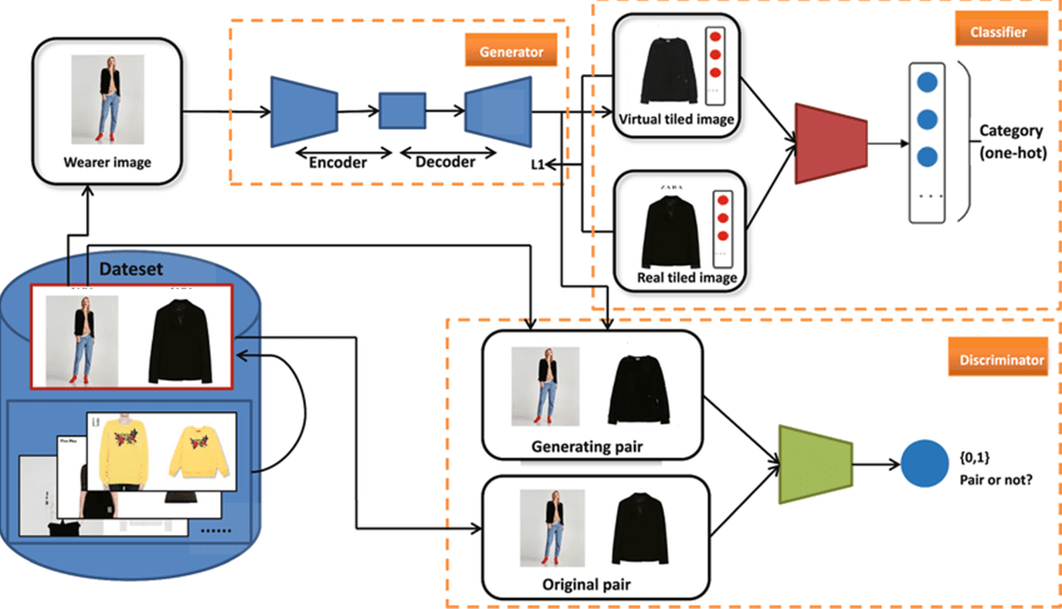
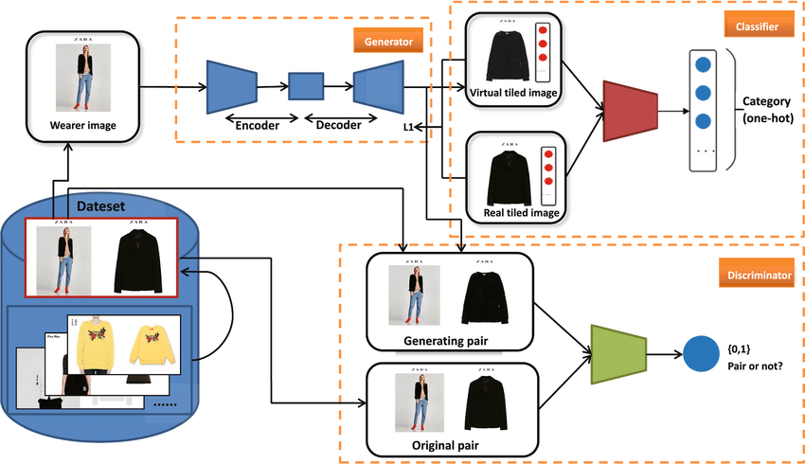
Çekişmeli Üretici Ağlar (GANs) Gerçek Hayat Problemi
Moda Ürünleri Tasarımı
https://www.researchgate.net/figure/Overview-of-the-category-supervised-GAN-model_fig1_327071853
Notes:
Proje Örneği: Moda Ürünleri Tasarımı
Proje Açıklaması: Bu projede, GAN'lar kullanarak yeni ve yaratıcı moda ürünleri tasarımları oluşturmak amaçlanır. Moda endüstrisi, sürekli olarak yenilikçi ve çekici tasarımlar arar. GAN'lar, bu tür tasarımları otomatik olarak oluşturmak için kullanılabilir ve tasarım sürecini hızlandırabilir ve çeşitlendirebilir.
Projenin Detayları:
Veri Toplama:
Veri Seti: Moda ürünlerine ait yüksek kaliteli görüntüler toplanır. Bu veri seti, çeşitli giysiler, ayakkabılar, çantalar ve aksesuarları içerebilir. Moda ürünlerinin farklı stillerini, renklerini ve desenlerini kapsayan bir veri seti ideal olacaktır.
Özellikler: Her görüntü, ürün tipi, renk, desen ve stil gibi özellikleri içerebilir.
Veri Ön İşleme:
Görüntü Temizleme: Veriler, tüm gereksiz arka planlardan temizlenir ve sadece ürünün kendisi vurgulanır.
Ölçekleme: Tüm görüntüler belirli bir boyutta (örneğin, 128x128 piksel) yeniden boyutlandırılır.
Normalizasyon: Piksel değerleri genellikle 0 ile 1 arasında normalize edilir.
GAN Modeli:
Üretici (Generator): Bu ağ, rastgele gürültü vektörlerinden moda ürünleri tasarımları oluşturur. Üretici, gerçek moda ürünlerine benzeyen yeni tasarımlar üretmeye çalışır.
Ayırt Edici (Discriminator): Bu ağ, hem gerçek moda ürünleri görüntülerini hem de üretici tarafından üretilen sahte tasarımları alır. Ayırt edici, bu görüntüleri gerçek mi yoksa sahte mi olduğunu belirlemeye çalışır.
Eğitim Süreci:
Üretici: Rastgele gürültü vektörlerinden moda ürünleri tasarımı üretir. Eğitim sırasında, üretici, ayırt ediciyi sahte tasarımları gerçek tasarımlardan ayırt edemeyecek kadar iyi hale getirmeye çalışır.
Ayırt Edici: Gerçek moda ürünleri ve üretici tarafından oluşturulan sahte tasarımlar arasındaki farkları öğrenir ve gerçek ürünleri doğru bir şekilde tanıyabilmek için eğitim alır.
Geri Yayılım ve Ağırlık Güncelleme:
Ayırt Edici: Doğru tahminler yapabilmesi için geri yayılım yoluyla ağırlıkları güncellenir.
Üretici: Ayırt ediciyi sahte tasarımlar konusunda yanıltmak için geri yayılım yoluyla ağırlıkları güncellenir.
Sonuçlar ve Uygulama:
Sonuçlar: Eğitim süreci tamamlandığında, üretici ağ gerçek moda ürünlerine benzer yüksek kaliteli tasarımlar üretir. Bu tasarımlar, gerçekçi detaylar ve çeşitli stiller içerebilir.
Uygulama: Moda tasarımcıları ve markalar, bu tasarımları ilham kaynağı olarak kullanabilir veya yeni koleksiyonlar oluştururken yaratıcı süreçlerini destekleyebilir. Ayrıca, kişiselleştirilmiş tasarımlar ve yeni stil önerileri için de kullanılabilir.
Örnek Kullanım Senaryoları:
Tasarım İlhamı: Moda tasarımcıları için yeni ve yenilikçi tasarım fikirleri üretmek.
Koleksiyon Geliştirme: Yeni koleksiyonlar için çeşitli tasarımlar oluşturmak ve koleksiyon zenginliğini artırmak.
Kişiselleştirilmiş Moda: Müşterilerin tercihine göre özelleştirilmiş moda tasarımları sunmak.
Sonuç: GAN'lar, moda endüstrisinde tasarım süreçlerini hızlandırmak ve çeşitlendirmek için güçlü bir araçtır. Gerçekçi ve yaratıcı moda ürünleri tasarımları oluşturma yeteneği, bu teknolojiyi moda tasarımında yenilikçi bir çözüm olarak sunar.

Slide 35
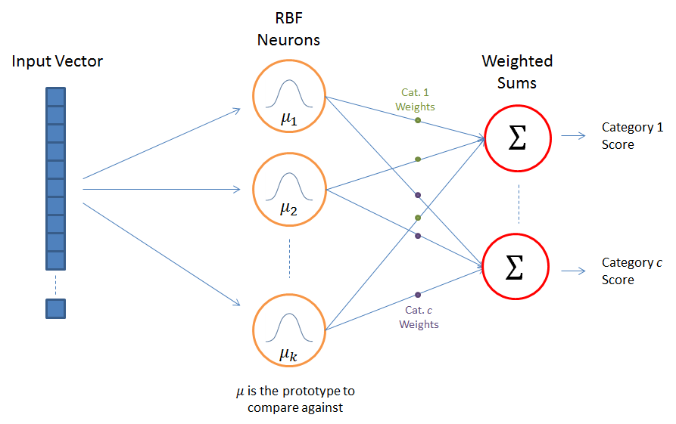
Radyal Temelli Fonksiyon Ağları (RBFNs)
Tanım: Radyal Temelli Fonksiyon Ağları (Radial Basis Function Networks - RBFNs), giriş verilerini çıkış verilerine dönüştüren özel bir yapay sinir ağı türüdür.
Kullanım Alanı: RBFN'ler, çeşitli alanlarda uygulanabilir; bunlar arasında tahmin yapma, veri sınıflandırma, modelleme ve veri sıkıştırma gibi görevler bulunur.
Örnek: Bir RBFN modeli, bir pazarlama kampanyasının başarısını tahmin etmek amacıyla kullanılabilir.
Referans: https://chrisjmccormick.wordpress.com/2013/08/15/radial-basis-function-network-rbfn-tutorial/

Slide 36
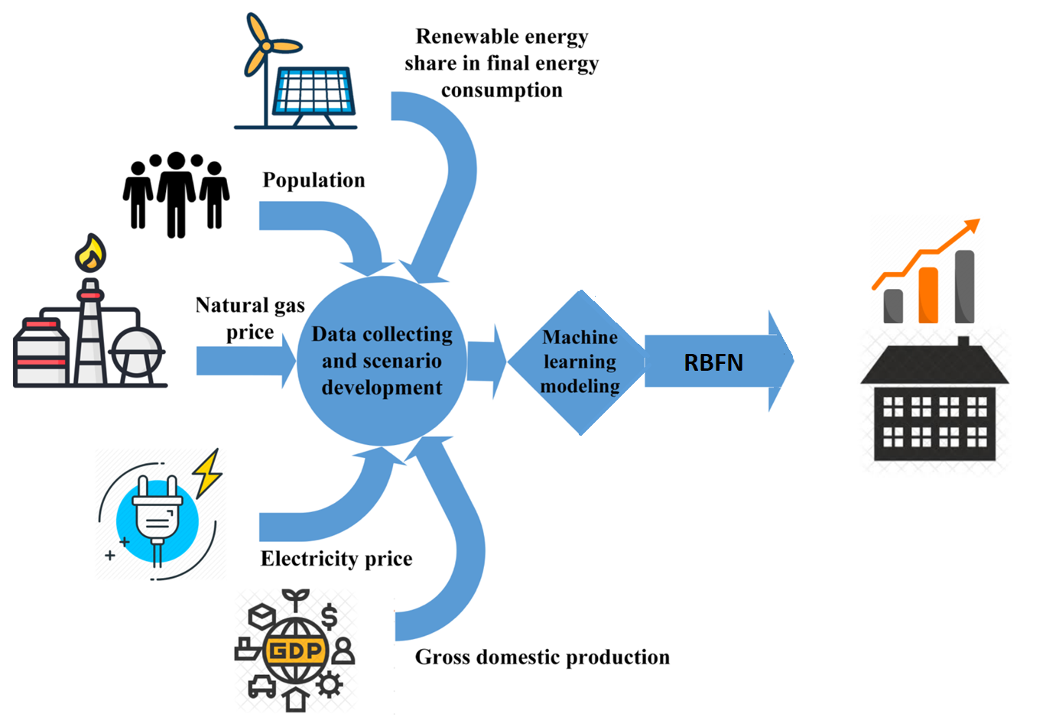
RBFNs Gerçek Hayat Problemi
Enerji Tüketim Tahmini
https://www.mdpi.com/1996-1073/13/19/5171
Notes:
Proje Örneği: Enerji Tüketim Tahmini
Proje Açıklaması: Bu projede, Radyal Temelli Fonksiyon Ağları (RBFN'ler) kullanarak bir bina veya endüstriyel tesisin enerji tüketimini tahmin etmek amaçlanır. Enerji tüketim tahmini, enerji verimliliğini artırmak ve maliyetleri düşürmek için kritik öneme sahiptir.
Projenin Detayları:
Veri Toplama:
Veri Seti: Enerji tüketimi verileri, tarih ve saat bilgileri ile birlikte toplanır. Bu veriler genellikle enerji tüketim miktarını, hava koşullarını, bina içindeki aktiviteleri ve diğer çevresel faktörleri içerir.
Enerji Tüketim Verileri: Her zaman diliminde tüketilen enerji miktarı.
Hava Durumu Verileri: Sıcaklık, nem, rüzgar hızı gibi hava koşulları.
Bina Kullanım Verileri: Bina içindeki iş veya etkinlik seviyeleri (örneğin, çalışma saatleri, toplantı odası kullanımı).
Veri Ön İşleme:
Veri Temizleme: Eksik veya hatalı veriler düzeltilir.
Öznitelik Seçimi ve Dönüştürme: Veriler, enerji tüketimi tahmini yapmak için uygun formatta hazırlanır. Özellikle hava durumu ve bina kullanım verileri normalize edilir.
Ölçekleme: Veriler, belirli bir aralıkta (örneğin, 0 ile 1 arasında) ölçeklenir.
RBFN Modeli:
Girdi Katmanı: Enerji tüketimini etkileyen faktörler (hava durumu, bina kullanımı) girdiler olarak alınır.
Gizli Katmanlar: RBFN, radikal temelli fonksiyonlar kullanarak girdi verilerini yüksek boyutlu bir uzaya dönüştürür. Bu fonksiyonlar, genellikle Gaussian fonksiyonlarıdır.
Çıkış Katmanı: Model, belirli bir zaman dilimindeki enerji tüketimini tahmin eder.
Eğitim Süreci:
Model Eğitim: RBFN, geçmiş enerji tüketimi ve ilgili faktörler üzerindeki verilerle eğitilir. Eğitim sırasında, modelin tahminlerini doğrulamak için geri yayılım algoritması kullanılır.
Kayıp Fonksiyonu: Genellikle "ortalama kare hatası" (Mean Squared Error - MSE) gibi bir kayıp fonksiyonu kullanılarak modelin tahminleri ölçülür.
Tahmin ve Değerlendirme:
Tahmin: Eğitim tamamlandığında, model yeni verilerle enerji tüketimini tahmin eder.
Değerlendirme Metrikleri: Modelin doğruluğu, çeşitli metriklerle değerlendirilir. Bu metrikler arasında RMSE (Root Mean Squared Error), MAE (Mean Absolute Error) ve R² skoru bulunur.
Sonuçlar ve Uygulama:
Sonuçlar: Model, gelecekteki enerji tüketimini tahmin edebilir, bu da enerji yönetimini daha etkili hale getirir.
Uygulama: Enerji yöneticileri, tahminlere dayalı olarak enerji tüketimini optimize edebilir, enerji tasarrufu stratejileri geliştirebilir ve enerji maliyetlerini azaltabilir.
Örnek Kullanım Senaryoları:
Enerji Yönetimi: Enerji tüketimini önceden tahmin ederek, enerji kullanımını optimize etmek.
Maliyet Tasarrufu: Enerji maliyetlerini düşürmek için enerji tüketiminde yapılan tahminlere göre kararlar almak.
Enerji Verimliliği: Enerji verimliliğini artırmak ve enerji israfını azaltmak için stratejiler geliştirmek.
Sonuç: Radyal Temelli Fonksiyon Ağları (RBFN'ler), enerji tüketimini tahmin etme gibi gerçek dünya problemlerinde etkili bir araç olabilir. Enerji yönetimi ve maliyet optimizasyonu gibi uygulamalar, RBFN'lerin gücünden faydalanarak daha verimli ve ekonomik çözümler sunar.

Slide 37
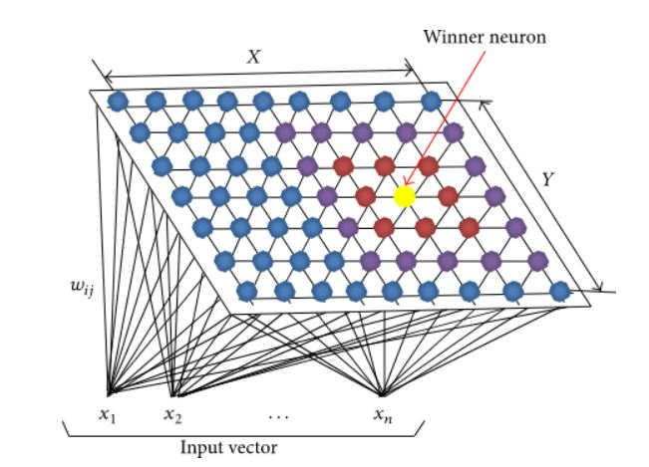
Kendini Düzenleyen Haritalar (SOMs)
Tanım: Kendini Düzenleyen Haritalar (Self-Organizing Maps - SOMs), veri setindeki benzerlikleri ve farklılıkları analiz etmek ve görselleştirmek için kullanılan bir yapay sinir ağı türüdür.
Kullanım Alanı: SOM'lar, veri görselleştirme, veri analizi, desen tanıma ve gruplama gibi çeşitli uygulamalarda etkili bir şekilde kullanılabilir.
Örnek: Bir SOM modeli, bir müşteri veri setindeki benzer özelliklere sahip müşteri gruplarını belirlemek ve bu grupları görsel olarak analiz etmek için kullanılabilir.
Referans: https://www.analyticsvidhya.com/blog/2021/09/beginners-guide-to-anomaly-detection-using-self-organizing-maps/

Slide 38
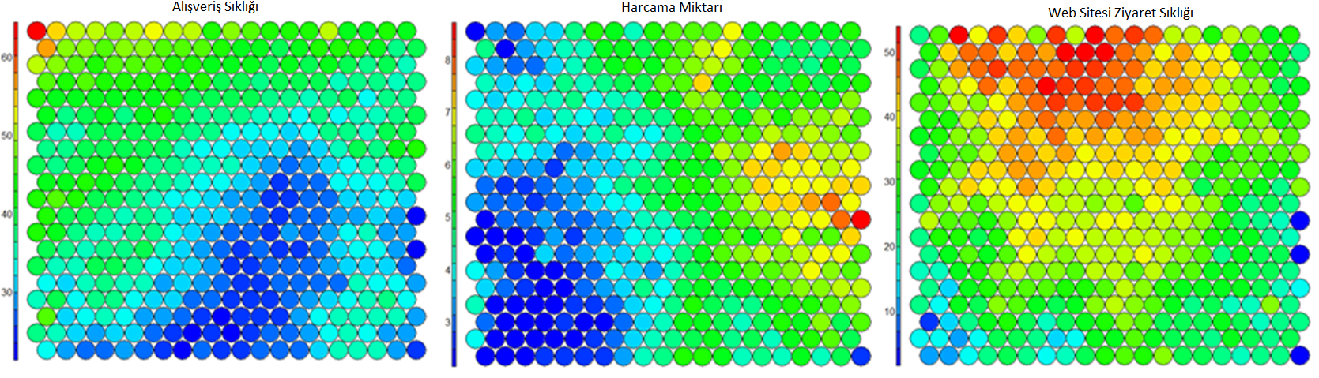
SOMs Gerçek Hayat Problemi
Müşteri Segmentasyonu ve Pazarlama Stratejileri
Notes:
Proje Örneği: Müşteri Segmentasyonu ve Pazarlama Stratejileri
Proje Açıklaması: Bu projede, Self-Organizing Maps (SOM'lar) kullanarak bir müşteri veri setindeki benzer özelliklere sahip müşteri gruplarını belirlemek ve bu grupları görselleştirmek amaçlanır. Bu müşteri segmentasyonu, pazarlama stratejilerini daha etkili hale getirmek ve kişiselleştirilmiş kampanyalar oluşturmak için kullanılabilir.
Projenin Detayları:
Veri Toplama:
Veri Seti: Müşteri verileri toplanır. Bu veriler genellikle demografik bilgiler, satın alma alışkanlıkları, web sitesi etkileşimleri ve müşteri davranışları gibi özellikleri içerir.
Demografik Bilgiler: Yaş, cinsiyet, gelir düzeyi, coğrafi konum.
Satın Alma Alışkanlıkları: Satın alınan ürünler, alışveriş sıklığı, harcama miktarları.
Web Etkileşimleri: Web sitesi ziyaret sıklığı, sayfa görüntüleme, tıklama davranışları.
Veri Ön İşleme:
Veri Temizleme: Eksik veya hatalı veriler düzeltilir ve veri seti temizlenir.
Öznitelik Seçimi: Önemli özellikler seçilir ve analiz için uygun formatta hazırlanır.
Ölçekleme: Veriler, genellikle 0 ile 1 arasında normalleştirilir veya standartlaştırılır.
SOM Modeli:
Ağ Yapısı: SOM, genellikle iki boyutlu bir grid (ızgara) şeklinde düzenlenir. Her bir hücre (nöron), veri özelliklerini temsil eder ve benzer veri noktalarını gruplar.
Eğitim: SOM, müşteri verilerini öğrenmek ve benzer özelliklere sahip müşteri gruplarını oluşturmak için eğitilir. Eğitim süreci sırasında, veriler grid üzerinde benzer özelliklere sahip nöronlara yerleştirilir.
Haritalama: SOM, verileri grid üzerinde görselleştirir ve benzer müşteri gruplarını farklı renklerle veya bölgelerle gösterir.
Sonuçların Analizi:
Görselleştirme: Eğitim süreci sonunda, SOM'lar üzerinde farklı müşteri gruplarının nasıl yerleştiğini gösteren görsel haritalar elde edilir. Bu haritalar, veri setindeki benzerlikleri ve farklılıkları açıkça gösterir.
Segmentasyon: Müşteri grupları, benzer özelliklere sahip olarak tanımlanır. Örneğin, genç ve yüksek gelirli müşteriler bir grup, yaşlı ve düşük gelirli müşteriler başka bir grup olabilir.
Pazarlama Stratejileri:
Kişiselleştirilmiş Kampanyalar: Belirlenen müşteri segmentlerine özel pazarlama kampanyaları ve teklifler oluşturulur. Her grup için uygun mesajlar ve promosyonlar hazırlanır.
Stratejik Kararlar: Müşteri segmentasyonuna dayalı olarak stratejik kararlar alınır. Örneğin, ürün geliştirme, fiyatlandırma ve müşteri hizmetleri stratejileri optimize edilir.
Sonuçlar ve Uygulama:
Sonuçlar: SOM'lar, müşteri verilerini etkili bir şekilde görselleştirir ve benzer müşteri gruplarını belirler. Bu bilgiler, pazarlama stratejilerinin daha hedeflenmiş ve etkili olmasına olanak tanır.
Uygulama: Pazarlama ekipleri, bu segmentasyon sonuçlarını kullanarak daha etkili kampanyalar yürütür, müşteri memnuniyetini artırır ve satışları optimize eder.
Örnek Kullanım Senaryoları:
Hedefli Pazarlama: Belirli müşteri gruplarına yönelik özel kampanyalar ve teklifler oluşturmak.
Ürün Önerileri: Müşteri segmentlerine dayalı olarak kişiselleştirilmiş ürün önerileri sunmak.
Müşteri Hizmetleri: Müşteri gruplarına yönelik özel hizmetler ve destek stratejileri geliştirmek.
Sonuç: SOM'lar, müşteri verilerini etkili bir şekilde analiz ederek benzer müşteri gruplarını belirlemeye yardımcı olur. Bu proje, pazarlama stratejilerinin daha kişiselleştirilmiş ve hedeflenmiş olmasını sağlar, böylece müşteri memnuniyetini artırır ve iş sonuçlarını iyileştirir.

Slide 39
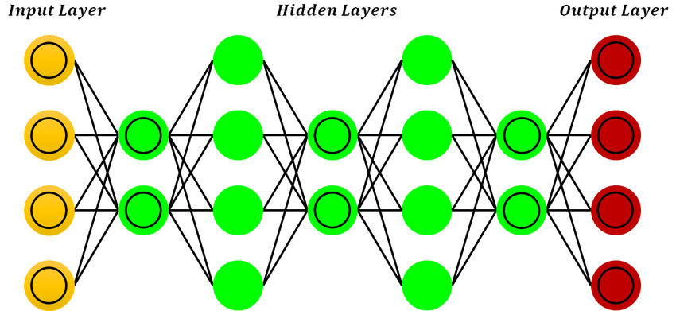
Derin İnanç Ağları (DBNs)
Tanım: Derin İnanç Ağları (Deep Belief Networks - DBNs) genellikle veri sınıflandırması veya özellik çıkarımı için kullanılan yapay sinir ağlarıdır.
Kullanım Alanı: DBN'ler, ses tanıma, görüntü tanıma, biyomedikal mühendislik ve doğal dil işleme gibi çeşitli alanlarda etkili bir şekilde kullanılabilir.
Örnek: Bir DBN modeli, tıbbi görüntü veri setlerinde lezyonları sınıflandırmak ve teşhis etmek amacıyla kullanılabilir.
Referans: https://www.researchgate.net/figure/A-general-architecture-of-the-Deep-Belief-Networks-DBN_fig3_356162514

Slide 40
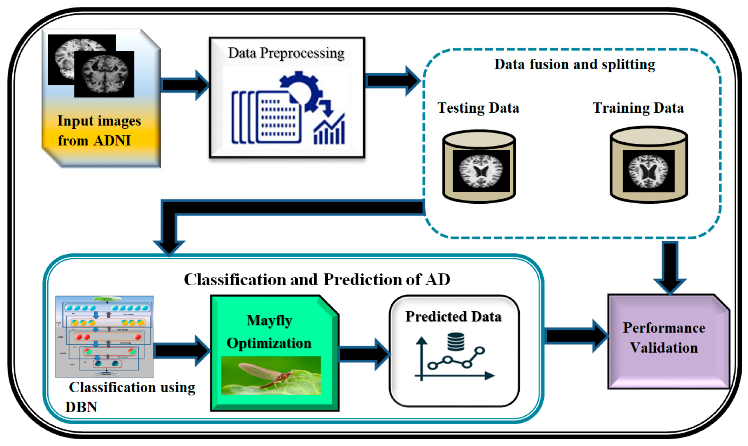
Derin İnanç Ağları (DBNs) Gerçek Hayat Problemi
Tıbbi Görüntülerde Kanser Teşhisi
https://www.mdpi.com/2076-3417/13/13/7833
Notes:
Proje Örneği: Tıbbi Görüntülerde Kanser Teşhisi
Proje Açıklaması: Bu projede, Derin İnanç Ağları (DBN'ler) kullanılarak tıbbi görüntüler üzerinde kanser teşhisi yapılması amaçlanır. Özellikle, mamografi, MR veya CT taramaları gibi görüntülerden kanserli lezyonların otomatik olarak tespit edilmesi ve sınıflandırılması sağlanır.
Projenin Detayları:
Veri Toplama:
Veri Seti: Tıbbi görüntüler toplanır, örneğin mamografi veya CT taramaları. Veriler, her görüntü için etiketlenmiş lezyonlar veya kanser teşhisi bilgilerini içerebilir.
Mamografi Görüntüleri: Meme kanseri taramaları.
CT Taramaları: Akciğer, karaciğer gibi bölgelerdeki kanser lezyonları.
Veri Ön İşleme:
Görüntü Temizleme: Görüntüler, arka plan gürültüsünden ve artefaktlardan temizlenir.
Özellik Çıkartma: Görüntülerden önemli özellikler çıkarılır, örneğin, kenar keskinliği, dokular.
Ölçekleme: Görüntüler, belirli bir boyutta normalize edilir (örneğin, 256x256 piksel).
DBN Modeli:
Katmanlar: DBN, çok katmanlı bir yapıya sahiptir. İlk katman, verilerden temel özellikleri öğrenirken, sonraki katmanlar bu özellikleri daha soyut ve yüksek seviyede temsil eder.
Gizli Katmanlar: Kısıtlı Boltzmann Makineleri (RBM'ler) kullanılarak eğitim yapılır. Her bir RBM, verinin yüksek seviyeli özelliklerini öğrenir.
Son Katman: Lezyonların veya kanser türlerinin sınıflandırılması için çıkış katmanı.
Eğitim Süreci:
Model Eğitim: DBN, tıbbi görüntülerle eğitilir. Eğitim sırasında, modelin lezyonları ve kanserli bölgeleri doğru bir şekilde tanıyabilmesi için geri yayılım algoritması kullanılır.
Kayıp Fonksiyonu: Modelin performansını değerlendirmek için uygun bir kayıp fonksiyonu kullanılır, örneğin, çapraz entropi kaybı.
Sonuçların Analizi:
Tahmin: Eğitim tamamlandıktan sonra, DBN modeli yeni tıbbi görüntüler üzerinde test edilir ve kanserli lezyonların tespiti yapılır.
Değerlendirme Metrikleri: Modelin doğruluğu, hassasiyeti, özgüllüğü gibi metriklerle değerlendirilir. Sonuçlar, uzman doktorlarla karşılaştırılarak doğruluğu kontrol edilir.
Sonuçlar ve Uygulama:
Sonuçlar: DBN modeli, tıbbi görüntülerdeki kanserli lezyonları etkili bir şekilde tespit edebilir. Bu, erken teşhis ve doğru tedavi için önemli bir adımdır.
Uygulama: Model, tıbbi görüntüleme sistemlerine entegre edilir. Doktorlar, modelin sağladığı tahminleri kullanarak hastalık teşhisini ve tedavi planlarını oluşturabilirler.
Örnek Kullanım Senaryoları:
Erken Teşhis: Kanserin erken aşamalarında tespiti için otomatik tarama ve analiz.
Teşhis Yardımı: Doktorlara kanserli lezyonları belirlemede yardımcı olmak ve teşhis sürecini hızlandırmak.
Tedavi Planlaması: Kanserin yayılımını ve özelliklerini anlamak için görüntü analiz sonuçlarını kullanarak tedavi stratejileri geliştirmek.
Sonuç: Derin İnanç Ağları (DBN'ler), tıbbi görüntüler üzerinde kanser teşhisi yapmada güçlü bir araç olarak kullanılır. Bu proje, tıbbi teşhis süreçlerini otomatikleştirir, doğruluğunu artırır ve sağlık hizmetlerinde önemli bir iyileşme sağlar.

Slide 41
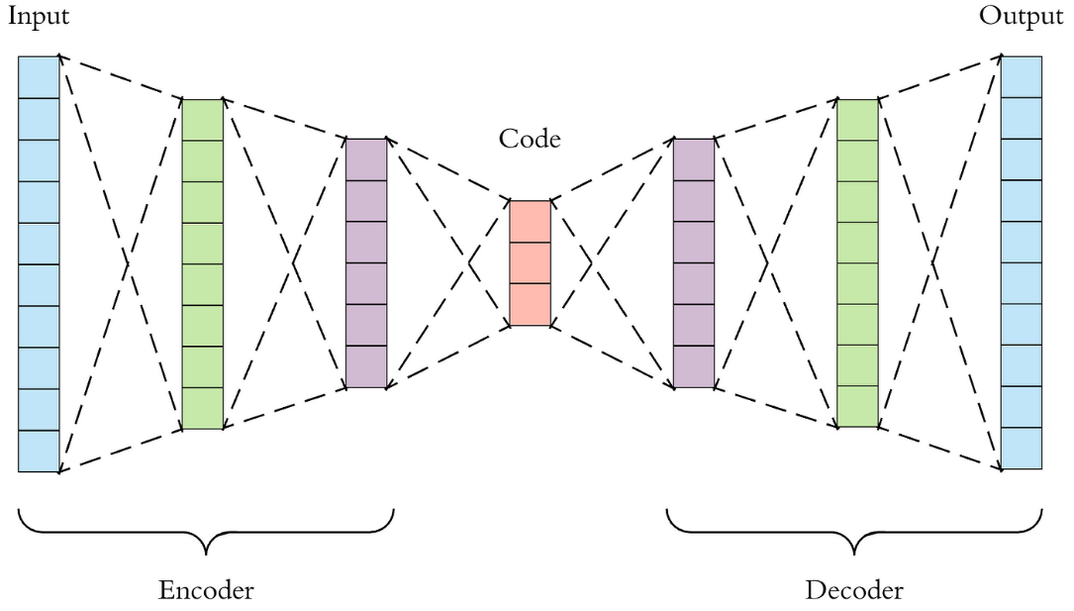
Otomatik Kodlayıcılar (Auto Encoders)
Tanım: Otomatik Kodlayıcılar (Autoencoders), giriş verilerini daha düşük boyutlu bir temsile sıkıştıran ve ardından bu temsili kullanarak veriyi yeniden oluşturan bir yapay sinir ağı türüdür.
Temel amacı, verilerin sıkıştırılmış ve önemli özellikleri içeren bir temsilini öğrenmektir.
Kullanım Alanı: Otomatik Kodlayıcılar, veri sıkıştırma, görüntü restorasyonu, boyut azaltma ve özellik çıkarımı gibi çeşitli uygulamalarda kullanılır.
Örnek: Bir otomatik kodlayıcı modeli, bir görüntüdeki önemli ve gizli özellikleri öğrenmek ve ardından bu bilgileri kullanarak görüntüyü yeniden oluşturmak için kullanılabilir.
Referans: https://towardsdatascience.com/applied-deep-learning-part-3-autoencoders-1c083af4d798

Slide 42
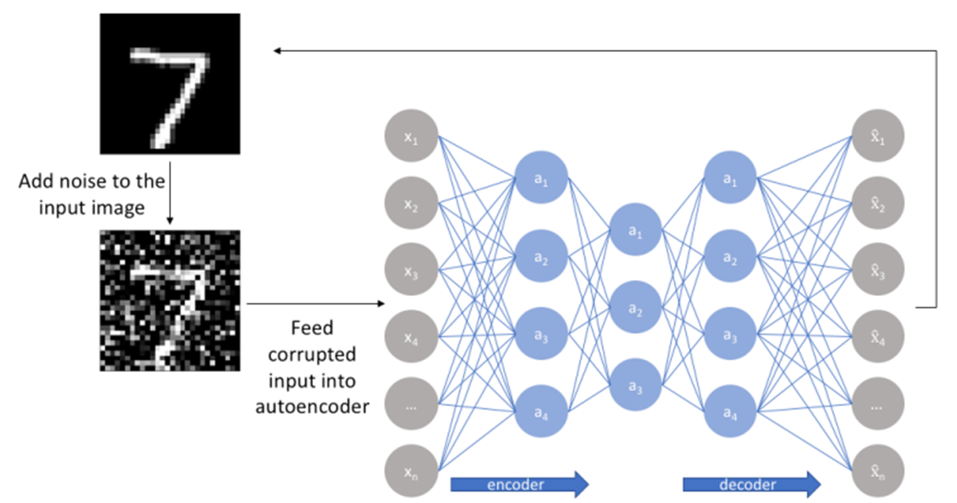
Otomatik Kodlayıcılar Gerçek Hayat Problemi
Görüntü Restorasyonu ve Gürültü Giderme
https://neptune.ai/blog/autoencoders-case-study-guide

Slide 43
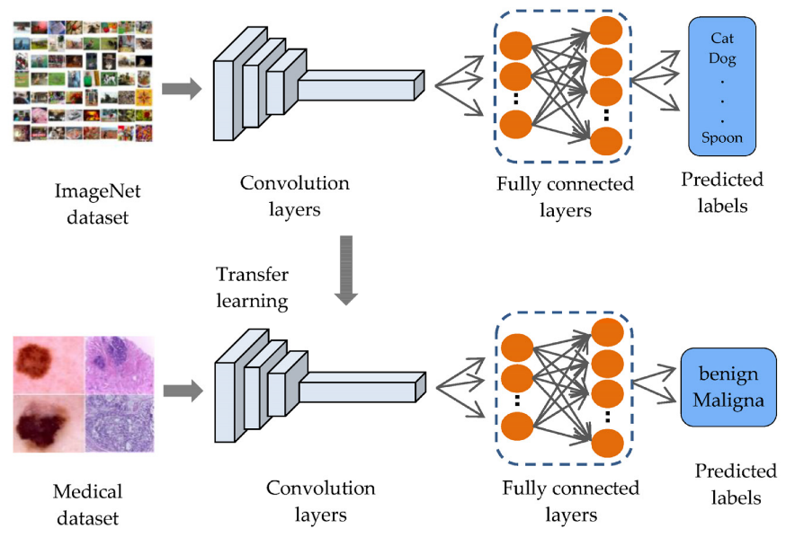
Transfer Öğrenimi (Transfer Learning)
Tanım: Transfer Öğrenimi (Transfer Learning), bir görevde edinilen bilgilerin ve öğrenilen modellerin, benzer veya farklı bir görevde yeniden kullanılması sürecidir. Bu yaklaşım, önceki öğrenimlerden elde edilen bilgileri yeni görevlerde hızla uygulamayı sağlar.
Kullanım Alanı: Transfer öğrenimi, genellikle sınırlı veri veya etiketli veri eksikliği durumlarında etkili bir şekilde kullanılır. Görüntü sınıflandırma, doğal dil işleme ve tıbbi teşhis gibi alanlarda sıkça başvurulan bir yöntemdir.
Örnek: Bir transfer öğrenimi modeli, bir tür kanser teşhisinde kullanılan bir görüntü sınıflandırma modelinde elde edilen özellikleri, başka bir kanser türünün teşhisinde kullanmak için uygulayabilir.
Referans: https://www.mdpi.com/1424-8220/23/2/570

Slide 44
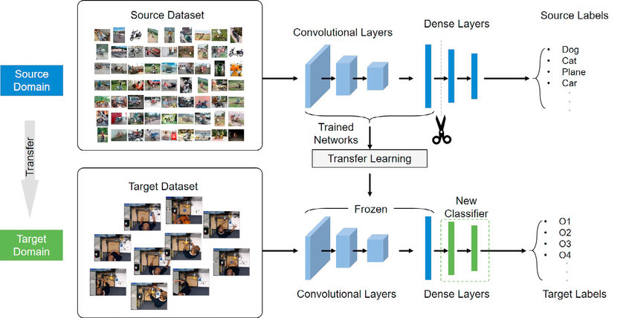
Transfer Öğrenimi Gerçek Hayat Problemi
Güvenlik Kameralarında Nesne Tanıma ve Şüpheli Davranışların Tespiti
https://www.researchgate.net/figure/The-architecture-of-our-transfer-learning-model_fig4_342400905
Notes:
Proje Örneği: Güvenlik Kameralarında Nesne Tanıma ve Şüpheli Davranışların Tespiti
Proje Açıklaması: Bu projede, Transfer Öğrenimi kullanılarak güvenlik kameralarından elde edilen görüntülerde nesne tanıma ve şüpheli davranışların tespiti yapılır. Bu sistem, güvenlik personeline anormal durumları veya potansiyel tehditleri hızla tespit etme konusunda yardımcı olur.
Projenin Detayları:
Veri Toplama:
Veri Seti 1: Önceden eğitimli bir nesne tanıma modelini geliştirmek için kullanılan geniş bir görüntü veri seti (örneğin, COCO veya ImageNet). Bu veri seti, çeşitli nesneleri ve bu nesnelerin çeşitli durumlarını içerir.
Veri Seti 2: Güvenlik kameralarından alınan video ve görüntüler. Bu veri seti, normal ve şüpheli davranışların bulunduğu çeşitli senaryoları kapsar (örneğin, izinsiz girişler, grup hareketliliği, garip davranışlar).
Veri Ön İşleme:
Görüntü Temizleme: Görüntülerdeki arka plan gürültüsünden ve bozulmalardan temizleme işlemi.
Ölçekleme: Görüntüleri belirli bir boyutta (örneğin, 640x480 piksel) normalize etme.
Veri Etiketleme: Görüntülerdeki nesneleri ve davranışları etiketleme, örneğin, "kişi", "araç", "şüpheli hareket".
Transfer Öğrenimi Modeli:
Önceden Eğitimli Model: Genel nesne tanıma için geniş bir veri seti üzerinde eğitim almış bir model (örneğin, YOLO, SSD veya Faster R-CNN). Bu model, çeşitli nesneleri tanımak için derin öğrenme yöntemlerini kullanır.
Özelleştirme: Transfer edilen model, güvenlik kameralarından gelen görüntülerde nesne tanıma ve şüpheli davranışların tespiti için özelleştirilir. Model, güvenlik senaryolarına özel olarak fine-tuning (ince ayar) yapılır.
Eğitim Süreci:
Model Eğitim: Transfer öğrenimi ile elde edilen model, güvenlik kameralarının görüntüleri üzerinde fine-tuning yapılarak eğitilir. Eğitim, modelin şüpheli davranışları tanıyabilmesi için yapılır.
Kayıp Fonksiyonu: Modelin performansını değerlendirmek için uygun bir kayıp fonksiyonu kullanılır, genellikle nesne tespiti için özel olarak tasarlanmış kayıp fonksiyonları tercih edilir.
Davranış Analizi:
Şüpheli Davranışlar: Model, nesneleri ve kişileri tanıdıktan sonra, hareket ve davranışları analiz eder. Şüpheli davranışlar, örneğin, belirli bir bölgeye izinsiz giriş, alışılmadık sürelerde yapılan hareketler veya hızlı ve düzensiz hareketler tespit edilir.
Anomali Tespiti: Anormal davranışlar ve hareketler belirlenir ve raporlanır. Bu, güvenlik ekiplerinin hızlı müdahale yapmasını sağlar.
Sonuçların Analizi:
Performans Değerlendirme: Modelin doğruluğu, hassasiyeti ve özgüllüğü gibi metriklerle değerlendirilir. Şüpheli davranışların doğru tespiti, modelin etkinliğini gösterir.
Geri Bildirim ve İyileştirme: Güvenlik personelinden geri bildirim alınarak modelin performansı sürekli olarak iyileştirilir. Eğitim verileri ve model parametreleri gerektiğinde güncellenir.
Sonuçlar ve Uygulama:
Sonuçlar: Model, güvenlik kameralarındaki görüntülerde nesneleri ve şüpheli davranışları etkili bir şekilde tespit eder. Bu, güvenlik sistemlerinin daha akıllı ve proaktif hale gelmesini sağlar.
Uygulama: Model, çeşitli güvenlik uygulamalarında kullanılabilir:
Güvenlik İzleme: Güvenlik kameralarındaki görüntülerin sürekli olarak izlenmesi ve anormal davranışların anında bildirilmesi.
Acil Müdahale: Şüpheli hareketlerin tespiti durumunda güvenlik ekiplerine hızlı uyarılar göndermek.
Analiz ve Raporlama: Güvenlik olaylarının ve davranışlarının analizi için raporlar oluşturmak.
Örnek Kullanım Senaryoları:
Güvenlik Binaları: Ofis binalarında veya kamu alanlarında güvenliği artırmak için.
Kamu Güvenliği: Kalabalık etkinliklerde veya açık alanlarda güvenliği sağlamak için.
Acil Durum Yanıtı: Şüpheli hareketlerin hızlı bir şekilde tespit edilmesi ve müdahale edilmesi için.
Sonuç: Transfer Öğrenimi, güvenlik kameralarındaki nesne tanıma ve şüpheli davranışların tespiti konusunda güçlü bir araçtır. Bu proje, güvenlik sistemlerinin etkinliğini artırarak daha güvenli ve kontrol edilebilir ortamlar sağlar.

Slide 45
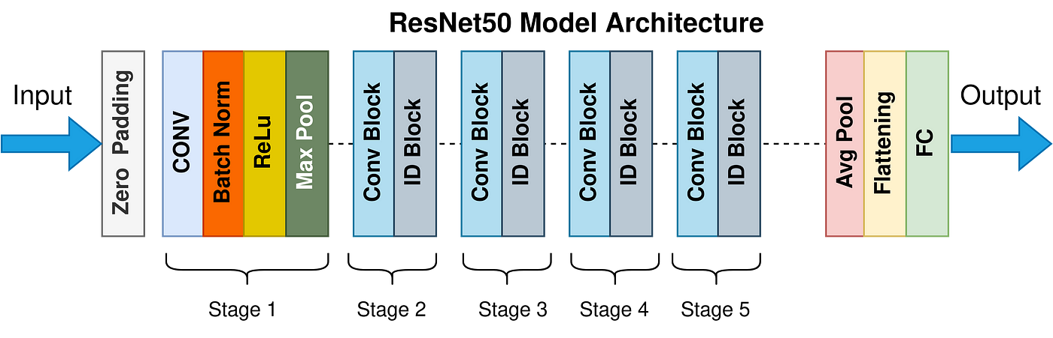
Artık Ağlar (ResNets)
Tanım: Artık Ağlar (Residual Networks - ResNets), derin sinir ağlarının daha derin hale gelmesini sağlarken eğitimde oluşan kayıpları azaltan bir derin öğrenme modelidir. Artık bağlantılar sayesinde ağın önceki katmanlarından bilgi geçişi sağlanır.
Kullanım Alanı: ResNets, görüntü sınıflandırma, nesne tespiti, görüntü segmentasyonu ve video analizi gibi görsel görevlerde yaygın olarak kullanılır.
Örnek: Bir ResNet modeli, bir görüntüdeki farklı nesneleri tanımlamak ve sınıflandırmak için kullanılabilir.
Referans: https://towardsdatascience.com/the-annotated-resnet-50-a6c536034758

Slide 46
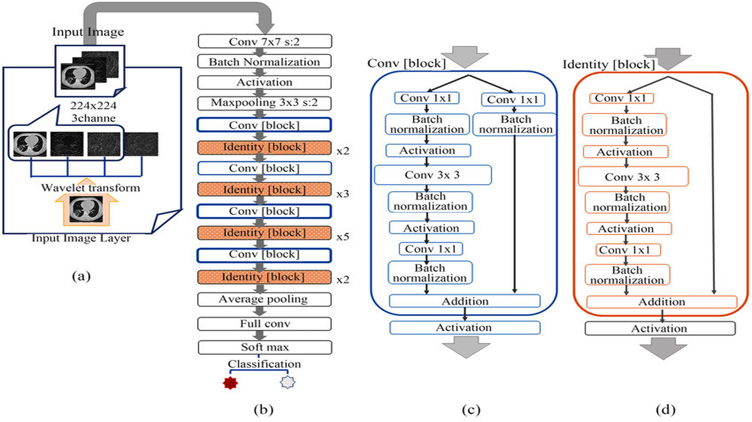
Artık Ağlar (ResNets) Gerçek Hayat Problemi
Beyin Tümörü Tespiti
https://wisdomml.in/understanding-resnet-50-in-depth-architecture-skip-connections-and-advantages-over-other-networks/
Notes:
Proje Örneği: Beyin Tümörü Tespiti için Derin Öğrenme Modeli
Proje Açıklaması: Bu projede, beyin tümörlerinin tespiti için derin öğrenme teknikleri kullanılarak bir model geliştirilir. Özellikle, manyetik rezonans görüntüleri (MRG) üzerinde beyin tümörlerinin otomatik olarak tanımlanması ve sınıflandırılması hedeflenir.
Projenin Detayları:
Veri Toplama:
Veri Seti: Beyin MR görüntülerini içeren bir veri seti kullanılır. Bu veri seti, çeşitli beyin tümörlerinin (örneğin, gliomalar, meningiomalar, metastatik tümörler) bulunduğu görüntüleri içerir.
Kaynak: Kimi tıbbi görüntü veri setleri, örneğin, BraTS (Brain Tumor Segmentation) veri seti, bu tür projelerde yaygın olarak kullanılabilir.
Veri Ön İşleme:
Görüntü Temizleme: Görüntülerdeki gürültü ve bozulmalardan temizleme.
Ölçekleme ve Normalizasyon: Görüntüleri standart bir boyuta (örneğin, 256x256 piksel) ölçekleme ve piksel değerlerini normalize etme.
Etiketleme: Tümörlerin türlerini ve sınırlarını etiketleme. Tümör bölgeleri maskelerle işaretlenir.
Model Seçimi ve Eğitim:
Model: ResNet veya U-Net gibi derin öğrenme modelleri seçilir. U-Net, özellikle tıbbi görüntü segmentasyonu için uygundur, çünkü görüntüdeki nesnelerin sınırlarını iyi bir şekilde tanıyabilir.
Transfer Öğrenimi: Eğer uygunsa, önceden eğitimli bir model üzerinde fine-tuning (ince ayar) yapılabilir. Örneğin, genel nesne tanıma için eğitim almış bir ResNet modeli kullanılabilir.
Eğitim: Model, beyin MR görüntülerindeki tümörleri tanımak için eğitim verileri üzerinde eğitilir. Eğitim sürecinde çapraz doğrulama ve overfitting’i önlemek için teknikler uygulanır.
Performans Değerlendirme:
Metikler: Modelin performansı doğruluk, hassasiyet, geri çağırma (recall) ve F1 skoru gibi metriklerle değerlendirilir.
Görselleştirme: Modelin tespit ettiği tümörler ve segmentasyon sonuçları, orijinal görüntüler üzerinde görselleştirilir. Bu, modelin tümörleri doğru bir şekilde sınıflandırıp sınıflandırmadığını gösterir.
Sonuçların Analizi ve İyileştirme:
Sonuçlar: Modelin tespit ve sınıflandırma doğruluğu analiz edilir. Eksiklikler ve yanlış sınıflandırmalar incelenir.
İyileştirme: Modelin performansını artırmak için hiperparametre ayarları yapılır ve gerekirse daha fazla veri toplanarak modelin eğitimi tekrar edilir.
Sonuçların Uygulanması:
Klinik Kullanım: Model, beyin tümörlerinin hızlı ve doğru bir şekilde teşhis edilmesine yardımcı olur. Klinik ortamda, radyologların karar verme süreçlerini desteklemek için kullanılabilir.
Geri Bildirim: Modelin klinik sonuçlar üzerindeki etkisi değerlendirilir ve radyologlardan geri bildirim alınarak modelin doğruluğu ve güvenilirliği artırılır.
Örnek Kullanım Senaryoları:
Radyolojik Teşhis: Radyologlara beyin tümörlerini hızlı ve doğru bir şekilde teşhis etmeleri için yardımcı olabilir.
Tümör İzleme: Tümörlerin büyüme ve değişimlerini izlemek için kullanılabilir.
Klinik Araştırmalar: Beyin tümörleri üzerine yapılan araştırmalar ve yeni tedavi yöntemlerinin değerlendirilmesinde kullanılabilir.
Sonuç: Bu proje, beyin tümörlerinin tespiti için derin öğrenme tekniklerinin nasıl uygulanabileceğini gösterir. Modelin doğruluğu ve etkinliği, tıbbi teşhis süreçlerinde önemli bir katkı sağlar ve klinik karar verme süreçlerini destekler.
Conv Blok, girişin boyutunu değiştirerek öğrenme yaparken "skip connection" kullanarak bilgi kaybını önleyen bir evrişimsel katmandır.
Identity Blok, girişin boyutunu değiştirmeden işlem yaparak mevcut bilgiyi "skip connection" ile doğrudan çıktıya ekleyen bir evrişimsel katmandır.

Slide 47
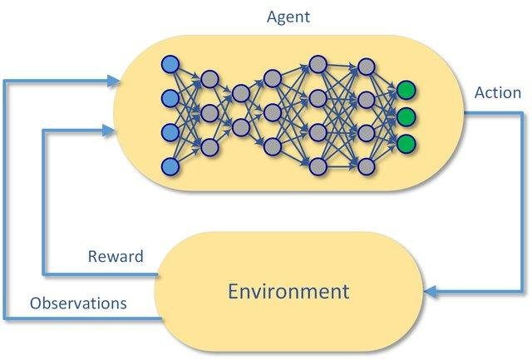
Derin Pekiştirmeli Öğrenme
Tanım: Derin Pekiştirmeli Öğrenme, bir ajanın çevresel durumları gözlemleyerek eylemlerini optimize etmeyi amaçlayan bir öğrenme yöntemidir.
Kullanım Alanı: Derin Pekiştirmeli Öğrenme, oyun stratejileri, robotik kontrol, finansal ticaret, otomatik araçlar ve daha birçok alanda uygulanabilir.
Örnek: Bir derin pekiştirmeli öğrenme modeli, bir otonom aracın çevresini algılayarak güvenli bir şekilde yön bulmasını ve trafik koşullarına uygun hareket etmesini sağlamak için kullanılabilir.
Referans: https://www.researchgate.net/figure/Structural-diagram-of-Deep-Reinforcement-Learning_fig3_343036383

Slide 48
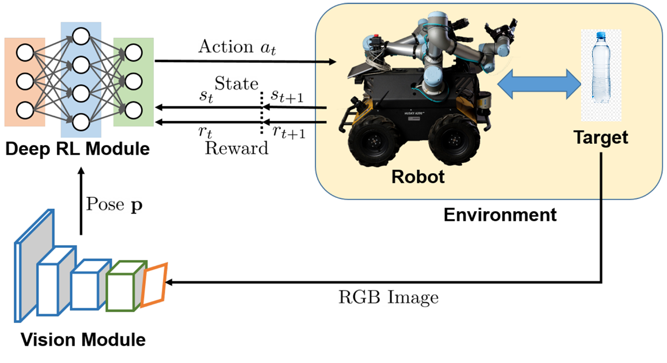
Derin Pekiştirmeli Öğrenme Gerçek Hayat Problemi
Robot ile Nesne Tespiti
Notes:
Proje Örneği: Tekerlekli Robot ile Nesne Tespiti
Proje Açıklaması: Bu projede, derin pekiştirmeli öğrenme kullanılarak tekerlekli bir robotun çevresindeki nesneleri tanıyabilmesi ve etkileşime geçebilmesi amaçlanır. Robot, bir çevreyi tarayarak belirli nesneleri tespit eder ve bu nesnelerle etkili bir şekilde etkileşime geçer.
Detaylar:
Veri Toplama ve Hazırlık:
Veri Kaynağı: Robotun çeşitli açılardan çekilmiş görüntülerini içeren veri setleri kullanılır. Bu görüntüler, robotun bulunduğu çevredeki farklı nesneleri (örneğin, kutular, toplar, engeller) içerir.
Etiketleme: Nesneler, görüntüler üzerinde etiketlenir. Bu, her nesnenin konumunu ve türünü belirlemek için yapılır. Etiketleme genellikle manuel olarak yapılır veya bir önceden eğitilmiş nesne tanıma modeli kullanılarak gerçekleştirilir.
Model Seçimi ve Eğitim:
Model: Derin pekiştirmeli öğrenme (Deep Reinforcement Learning - DRL) kullanılarak, robotun çevresindeki nesneleri algılaması ve sınıflandırması için bir model seçilir. Örneğin, YOLO (You Only Look Once) veya Faster R-CNN gibi nesne tespit modelleri, robotun görüntülerden nesneleri tanımasına yardımcı olabilir.
Pekiştirme Öğrenmesi: Robot, çeşitli eylemler (örneğin, hareket etme, dönme, nesneye yaklaşma) ve ödüller (örneğin, nesneyi doğru şekilde tespit etme) aracılığıyla öğrenir. Bu süreç, robotun çevresindeki nesneleri daha iyi tanımasını ve etkileşimde bulunmasını sağlar.
Eğitim ve Simülasyon:
Simülasyon: Robotun farklı çevre koşullarında nasıl performans gösterdiğini değerlendirmek için simülasyon ortamları kullanılır. Bu, robotun çeşitli senaryolarda nesne tespiti yapmasını ve etkileşimde bulunmasını simüle eder.
Gerçek Dünya Uygulaması: Eğitim tamamlandığında, model gerçek dünyadaki tekerlekli robota entegre edilir ve robotun gerçek çevrede nesneleri tanıyabilmesi için test edilir.
Performans Değerlendirme:
Doğruluk ve Hassasiyet: Modelin nesne tespiti doğruluğu ve hassasiyeti değerlendirilir. Bu, robotun nesneleri doğru bir şekilde tanıyıp tanımadığını ve doğru eylemleri gerçekleştirip gerçekleştirmediğini belirlemek için yapılır.
Geri Bildirim: Robotun performansı izlenir ve eksiklikler varsa iyileştirmeler yapılır. Bu, modelin daha doğru ve güvenilir sonuçlar üretmesini sağlar.
Sonuçların Uygulanması:
Gerçek Dünya Kullanımı: Model, tekerlekli robotun çeşitli uygulamalarda kullanılmasını sağlar, örneğin:
Depo Yönetimi: Robot, depo raflarında bulunan nesneleri tanıyarak, malzemeleri doğru bir şekilde yerleştirir ve alır.
Ev Temizliği: Robot, evdeki çeşitli nesneleri tanıyabilir ve ev temizliği işlemlerini buna göre yapabilir.
Yardımcı Robotlar: Robot, çevresindeki engelleri tanıyarak, engellerden kaçınır ve etkileşimde bulunur.
Örnek Senaryo:
Bir tekerlekli robot, bir depo ortamında çalışıyor. Robot, ortamdaki kutuları, paletleri ve diğer nesneleri tanımalı ve bu nesnelerle etkileşime geçmelidir. Derin pekiştirmeli öğrenme modeli, robotun görüntülerden nesneleri tespit etmesini ve doğru eylemleri (örneğin, nesneye yaklaşma, taşıma) öğrenmesini sağlar. Robot, depodaki nesneleri tanıdıkça, daha hızlı ve etkili bir şekilde görevlerini yerine getirir, bu da operasyonel verimliliği artırır.
Sonuç: Derin pekiştirmeli öğrenme kullanılarak tekerlekli bir robotun nesne tespiti, robotun çevresindeki nesneleri etkili bir şekilde tanıyıp etkileşimde bulunmasını sağlar. Bu, çeşitli uygulamalarda robotun performansını artırır ve iş süreçlerini optimize eder.

Slide 49
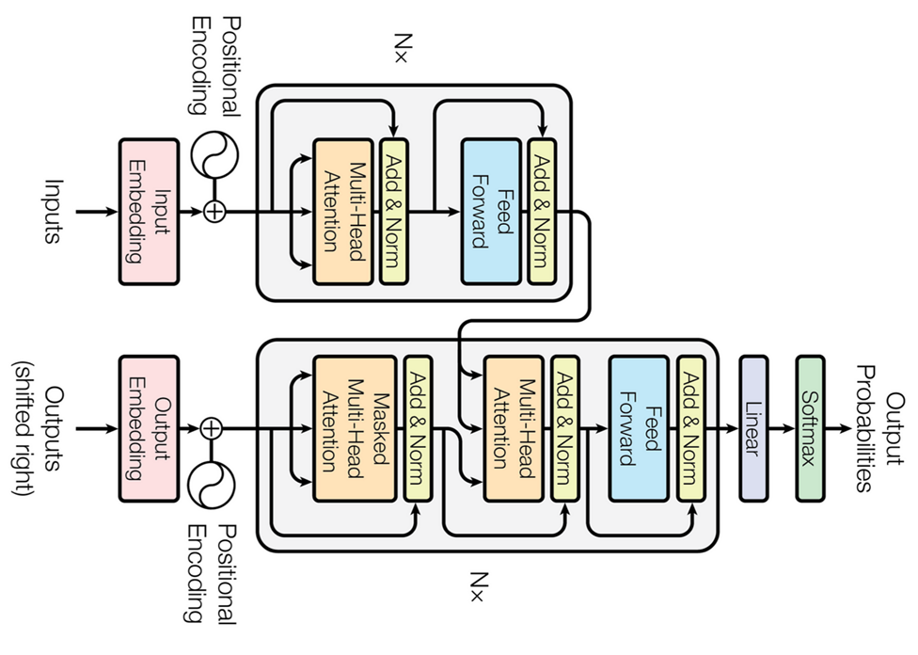
Transformers
Tanım: Transformerlar, doğal dil işleme görevlerinde kullanılan bir dizi derin öğrenme modelini temsil eden bir yapıdır.
Kullanım Alanı: Transformers modelleri, dil modelleme, metin çevirisi, metin sınıflandırma ve konuşma sentezi gibi çeşitli doğal dil işleme alanlarında yaygın olarak kullanılır.
Örnek: Bir Transformers modeli, bir metindeki anlamsal bağlamları analiz ederek ve anlam çıkararak, metni başka bir dile çevirmek için kullanılabilir.
https://medium.com/inside-machine-learning/what-is-a-transformer-d07dd1fbec04

Slide 50
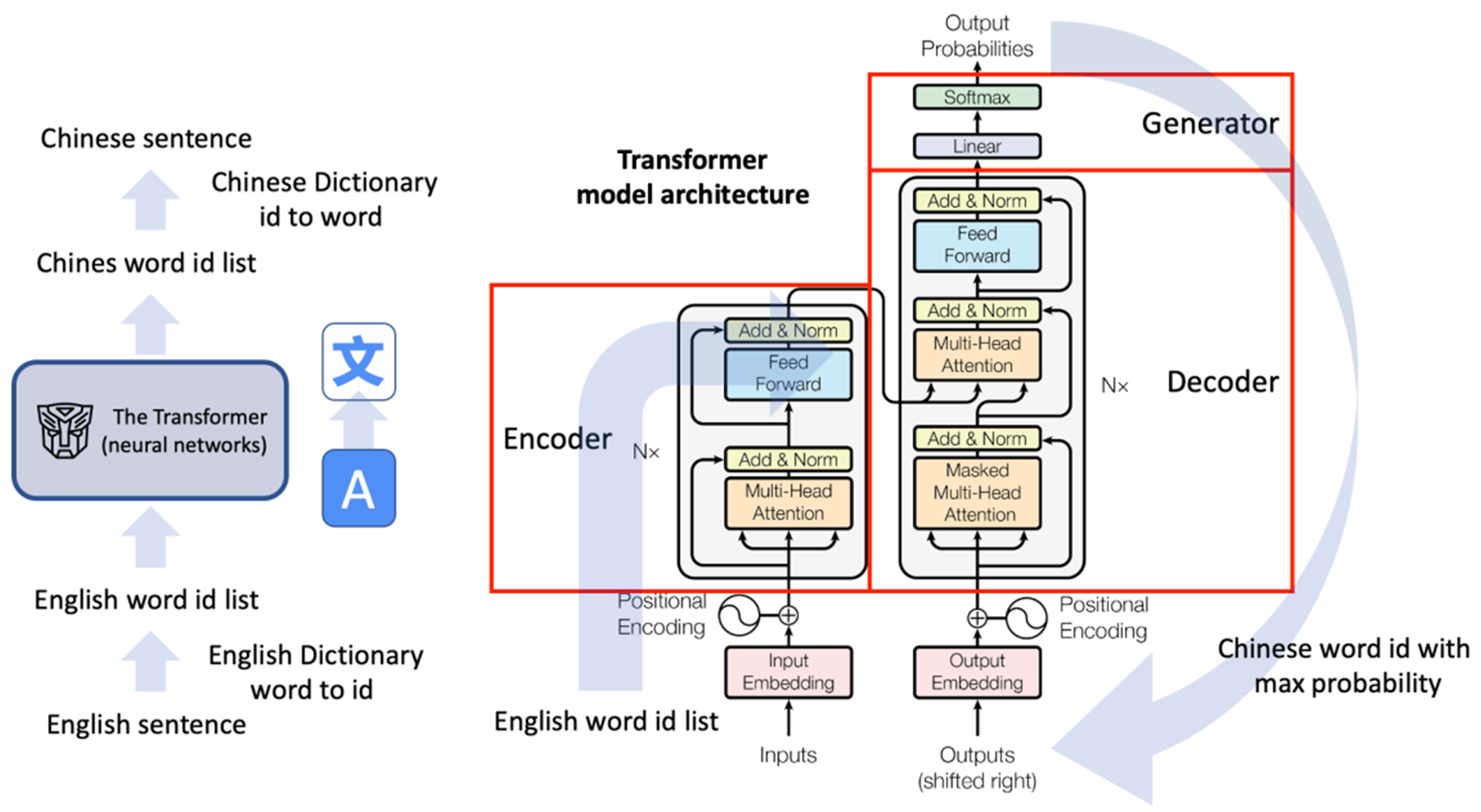
Transformers Gerçek Hayat Problemi
İngilizce’den Çince’ye Otomatik Çeviri Sistemi
https://cuicaihao.com/the-annotated-transformer-english-to-chinese-translator/
Notes:
Proje Örneği: İngilizce’den Çince’ye Otomatik Çeviri Sistemi
Proje Açıklaması: Bu projede, Transformer mimarisini kullanarak İngilizce metinleri Çince’ye otomatik olarak çevirecek bir çeviri sistemi geliştirilir. Sistem, dil engellerini aşarak farklı dillerde etkili iletişimi destekler.
Adımlar:
Veri Toplama ve Hazırlık:
Veri Kaynağı: İngilizce ve Çince dillerinde paralel metin verileri toplanır. Bu veriler, çeviri yapılacak metinleri içeren kitaplar, makaleler, haber bültenleri, web siteleri veya diğer kaynaklardan elde edilebilir.
Ön İşleme: Toplanan metinler temizlenir ve normalize edilir. Çeviri yapılacak metinler, tokenization (kelimelere veya alt-kelimelere ayırma) işlemi ile işlenir. Bu adımda, metinler dil modellemesi için uygun formata dönüştürülür.
Model Seçimi ve Eğitim:
Model Seçimi: Transformer mimarisi kullanılacaktır. Bu genellikle Encoder-Decoder yapısını içerir:
Encoder: İngilizce metni vektörlere dönüştürür.
Decoder: Bu vektörleri Çince metne dönüştürür.
Eğitim: Önceden eğitilmiş bir Transformer modeli (örneğin, T5 veya BERT tabanlı bir model) kullanılabilir. Bu model, büyük bir paralel veri seti üzerinde, yani İngilizce ve Çince çevirisi yapılmış metinler üzerinde eğitilir.
Değerlendirme ve İyileştirme:
Değerlendirme: Modelin çeviri kalitesi çeşitli metrikler kullanılarak değerlendirilir, örneğin BLEU (Bilingual Evaluation Understudy) skoru. Bu, modelin ürettiği Çince metnin doğruluğunu ve akıcılığını ölçer.
İyileştirme: Modelin performansı gözden geçirilir ve gerekiyorsa hiperparametre ayarları yapılır, veri artırma teknikleri uygulanır ve modelin çıktıları daha iyi sonuçlar elde etmek için optimize edilir.
Uygulama:
Kullanıcı Arayüzü: Çeviri sistemini kullanıcıların erişimine sunacak bir arayüz geliştirilir. Bu, web tabanlı bir uygulama, mobil uygulama veya API olabilir.
Entegrasyon: Çeviri modeli, İngilizce metinleri otomatik olarak Çince’ye çevirmek için çeşitli uygulamalara ve platformlara entegre edilir. Bu, uluslararası müşteri desteği, çok dilli içerik oluşturma veya diğer dil tabanlı hizmetler için kullanılabilir.
Performans İzleme:
Gerçek Dünya Testleri: Model, gerçek kullanıcılar tarafından çeşitli senaryolarda test edilir. Çeviri kalitesi ve sistem performansı izlenir.
Geri Bildirim: Kullanıcılardan geri bildirim toplanır ve modelin geliştirilmesi için bu geri bildirimler kullanılır. Modelin sürekli olarak iyileştirilmesi sağlanır.
Örnek Senaryo:
Durum: Bir e-ticaret şirketi, İngilizce ürün açıklamalarını Çince’ye çevirmek istiyor. Şirket, global pazarda daha geniş bir müşteri kitlesine hitap etmek ve Çince konuşan kullanıcılar için ürünlerini erişilebilir hale getirmek istiyor.
Veri Toplama: Şirket, İngilizce ve Çince dillerinde çevirisi yapılmış ürün açıklamalarını ve kullanıcı yorumlarını içeren büyük bir veri seti toplar.
Model Eğitim: Transformer tabanlı bir çeviri modeli (örneğin, MarianMT veya GPT-3 tabanlı bir model) bu veri seti üzerinde eğitilir. Model, İngilizce ürün açıklamalarını doğru ve akıcı bir şekilde Çince’ye çevirmeyi öğrenir.
Uygulama: Çeviri modeli, şirketin e-ticaret sitesinde kullanılır. İngilizce metinler, otomatik olarak Çince’ye çevrilir ve ürün açıklamaları, kullanıcı yorumları, ve diğer içerikler Çince konuşan müşterilere sunulur.
Performans İzleme: Modelin çeviri kalitesi ve doğruluğu gerçek kullanıcılar tarafından değerlendirilir. Geri bildirimler doğrultusunda model güncellenir ve optimize edilir.
Sonuç:
Bu Transformer tabanlı otomatik çeviri sistemi, İngilizce’den Çince’ye yüksek kaliteli ve anlamlı çeviriler sağlar. Bu, e-ticaret şirketinin global pazarda daha etkili bir şekilde faaliyet göstermesine ve dil engellerini aşmasına yardımcı olur.

Slide 51
Derin Öğrenme Modellerinin Karşılaştırılması
Model | Kullanım Alanları | Derinlik | Kullanım Kolaylığı | Özellikler
Yapay Sinir Ağları (ANN) | Genel sınıflandırma, regresyon, zaman serisi analizi | Genellikle sığ (5-20 katman) | Orta, temel bir yapı | Temel yapay sinir ağı, genellikle tamamen bağlı katmanlar
Evrişimsel Sinir Ağları (CNN) | Görüntü sınıflandırma, nesne tespiti, görüntü segmentasyonu | Derin (10-100+ katman) | Yüksek, birçok kütüphane desteği | Konvolüsyon, havuzlama, derin özellik öğrenme
Tekrarlayan Sinir Ağları (RNN) | Zaman serisi analizi, dil modelleme, konuşma tanıma | Orta (10-50 katman) | Orta, dil modeli ve sekans işleme | Zaman bağımlılığı, sıralı veri işleme
Uzun Kısa Süreli Bellek (LSTM) | Zaman serisi tahmini, dil modelleme, konuşma tanıma | Derin (10-50+ katman) | Orta, RNN'lerin geliştirilmiş hali | Uzun vadeli bağımlılıkları öğrenme, unutma ve hatırlama mekanizmaları
Çekişmeli Üretici Ağlar (GANs) | Görüntü sentezi, veri artırma, yaratıcı içerik üretimi | Derin (genellikle 2-10 katman) | Zor, deneme yanılma gerektirebilir | Üretici ve ayırt edici ağlar, veri üretimi
Derin Pekiştirmeli Öğrenme (DRL) | Oyun stratejileri, robotik kontrol, otonom araçlar | Derin (10-100+ katman) | Zor, genellikle çok sayıda parametre | Çevresel geri bildirim ile öğrenme, eylem-ödül mekanizması
Ön Düzenleyi Ağlar (SOMs) | Veri görselleştirme, gruplama, desen tanıma | Sığ (genellikle 1-3 katman) | Kolay, görselleştirme odaklı | Benzerlik tabanlı kümeleme, düşük boyutlu veri haritalama
Radyal Temelli Fonksiyon Ağları (RBFNs) | Tahmin, sınıflandırma, veri sıkıştırma | Orta (5-20 katman) | Orta, klasik yapılar | Radyal tabanlı çekirdek, lokalizasyon özelliği
Derin İnanç Ağları (DBNs) | Görüntü tanıma, ses tanıma, doğal dil işleme | Derin (10-50 katman) | Orta, genellikle pre-training gerektirir | Katmanlı probabilistik model, öznitelik çıkarımı
Otomatik Kodlayıcılar (Autoencoders) | Veri sıkıştırma, görüntü restorasyonu, boyut azaltma | Derin (5-20+ katman) | Orta, genellikle denetimsiz öğrenme | Veriyi sıkıştırma ve yeniden oluşturma
Transformers | Dil modelleme, çeviri, metin sınıflandırma, konuşma sentezi | Derin (10-100+ katman) | Yüksek, birçok güçlü kütüphane | Öz-dikkat mekanizması, paralel işlem, uzun vadeli bağımlılıkları öğrenme

